Slide 1
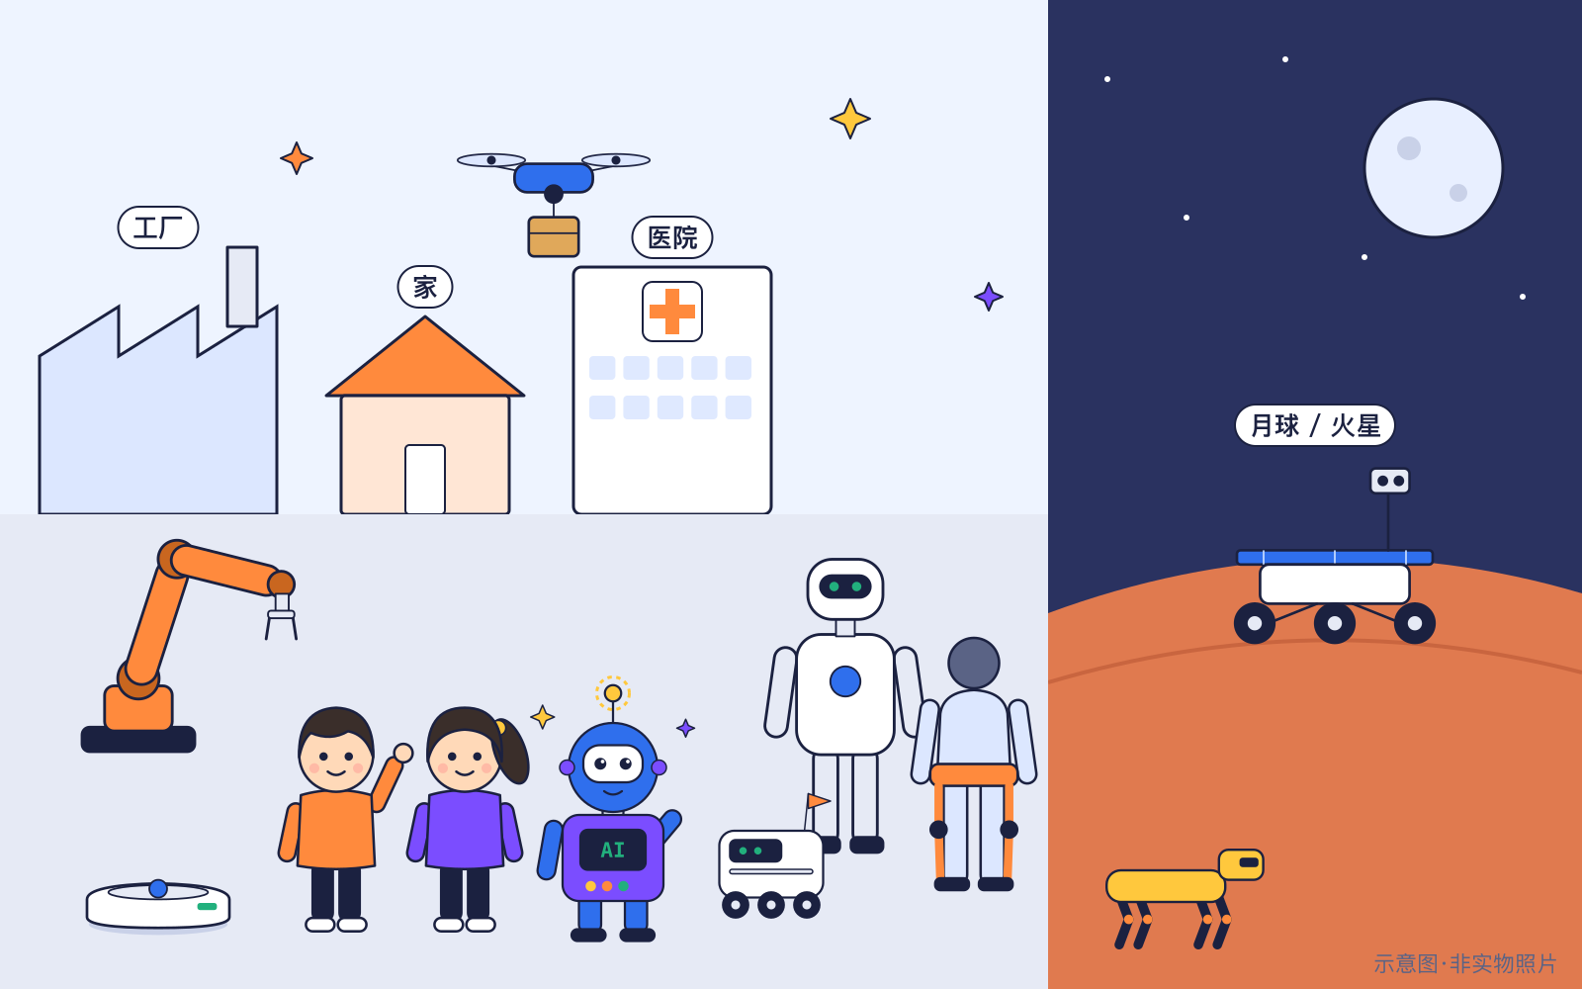
机器人与智能世界
少年科技通识系列 · 第3部
人类和机器的未来
会感知、会行动、需要人把关
8—11岁必读
12—15岁进阶
第1版 · 2026年10月 · 适合8—15岁
插图均为原创示意图，非历史照片
Notes:
同学们好！这是“少年科技通识系列”第3部。第1部讲计算机，第2部讲AI，今天我们把AI装进会动的身体里——机器人。本课主题是：会感知、会行动、需要人把关。三个约定：机器人不等于人形机器人；分清演示、试点和商用；阿西莫夫“机器人三定律”是科幻小说里的设定。每张现状卡都带证据等级徽章，数据都标出谁发布的、哪一年、口径和不确定性。比特今天化身“机器人设计师”，最后我们也要动手设计自己的帮手机器人。

Slide 2
少年科技通识系列：10部书目
课程导览
1
已出版
2
已出版
3
本册 · 第3部
4
已出版
5
已出版
从算盘到人工智能：
计算机发展史（起源—2026）
人工智能新时代：
AI如何改变世界（2026—2035）
机器人与智能世界：
人类和机器的未来
量子计算与超级计算机：
突破计算极限
互联网的未来：
从万物互联到智能互联
6
已出版
7
规划中
8
规划中
9
规划中
10
规划中
芯片与半导体：
探索计算机的大脑
编程与软件世界：
从代码到智能应用
网络安全与数字文明：
守护未来世界
太空计算与星际互联网：
科技走向宇宙
未来100年：
人工智能、科技与人类文明（2035—2100）
少年科技通识系列（Young Explorers Tech Series）· 读者：8—15岁（8—11岁必读 / 12—15岁进阶）
Notes:
这是系列的10部书，本册标着“本册·第3部”。第1部《从算盘到人工智能》讲计算机怎样诞生，第2部《人工智能新时代》讲AI能做什么、不能做什么。这一部里会用到前两部的知识：第1部的输入—处理—存储—输出，到了机器人这里变成“感知—决策—行动”；第2部的训练与推理、证据等级和情景卡，在这里也会继续使用。后面还有量子计算、互联网、芯片、编程、网络安全、太空计算和未来100年。

Slide 3
教师授课路线图：45分钟与90分钟
课程导览
环节 | 页码 | 45分钟精简版 | 90分钟完整版
开场：这是机器人吗？ | P5—6 | 3分钟：互动① | 6分钟：含读法说明
什么是机器人 | P7—10 | 5分钟：两张图＋互动② | 9分钟：全部
机器人的历史 | P11—14 | 4分钟：时间轴 | 8分钟：时间轴＋卡片
感知、思考与行动 | P15—19 | 7分钟：传感器＋互动③ | 12分钟：全部
人形机器人 | P20—23 | 5分钟：现状卡＋互动④ | 9分钟：全部
家庭、医疗、探索、配送 | P24—32 | 6分钟：各讲一张图 | 14分钟：全部
人机协作与安全 | P33—36 | 4分钟：安全区＋互动⑤ | 8分钟：全部
伦理规则、世界各国 | P37—42 | 5分钟：伦理卡＋地图 | 10分钟：含互动⑥
2035情景 | P43—46 | 3分钟：情景图 | 6分钟：情景卡
我是机器人设计师、课后任务 | P47—55 | 3分钟：设计循环 | 8分钟：含互动⑦
合计 |  | 45分钟 | 90分钟
互动编号：①这是机器人吗 ②人体感知—决策—行动接力 ③机器人感官配对 ④演示还是商用 ⑤协作安全区演练 ⑥机器人伦理小法庭 ⑦设计我的帮手机器人
Notes:
路线图给老师看，页码由生成器自动计算。45分钟精简版建议保留互动①这是机器人吗、互动②人体感知—决策—行动接力、互动③感官配对、互动④演示还是商用、互动⑤协作安全区演练；互动⑥伦理小法庭和互动⑦设计帮手机器人可放到第二课时或课后。90分钟版建议在“人形机器人”之后分为两课时。互动②和⑤需要在空旷处慢走，老师要看护。

Slide 4
本书怎么读：徽章、情景卡与三种卡片
课程导览
证据等级徽章
情景卡：三种可能
卡片与提醒
✅已发生
较快
历史七字段卡
截至2026年10月25日已经发生，并有可靠来源。
技术进步快、成本下降快、社会接受度高。
时间｜人物｜地点｜组织｜发生了什么｜为什么重要｜今天的例子
🧪试点中
基准
现状事实卡与数据来源框
已经在少数地方、少数人中真实使用或试运营，但还没有普及。
按目前趋势稳步发展。
事实卡多一栏证据等级；来源框写清谁发布、哪一年、口径、不确定性
🔬研究中
较慢
三个提醒
还在实验室、论文或演示阶段。
遇到能源、成本、安全或规则等方面的阻力，发展放缓。
机器人≠人形机器人；演示≠试点≠商用；“三定律”是【科幻】
🔮展望
情景是思考框架，不是预言；每张情景卡都属于🔮展望。
对未来的预测或可能性，可能发生，也可能不发生。
Notes:
先学会读这本书。历史事件用七字段卡：时间、人物、地点、组织、发生了什么、为什么重要、今天的例子。2024年以后的现状用事实卡，多一栏证据等级：✅已发生、🧪试点中、🔬研究中、🔮展望。数字和预测放在来源框里，写清谁发布的、哪一年、口径和不确定性。三个提醒很重要：扫地机器人也是机器人；“开始生产”不等于“走进千家万户”；三定律只是小说里的设定。小问题：一家公司说“计划明年交付家用机器人”，该贴什么徽章？答案：计划还没发生，至多是🧪试点或🔮展望。

Slide 5
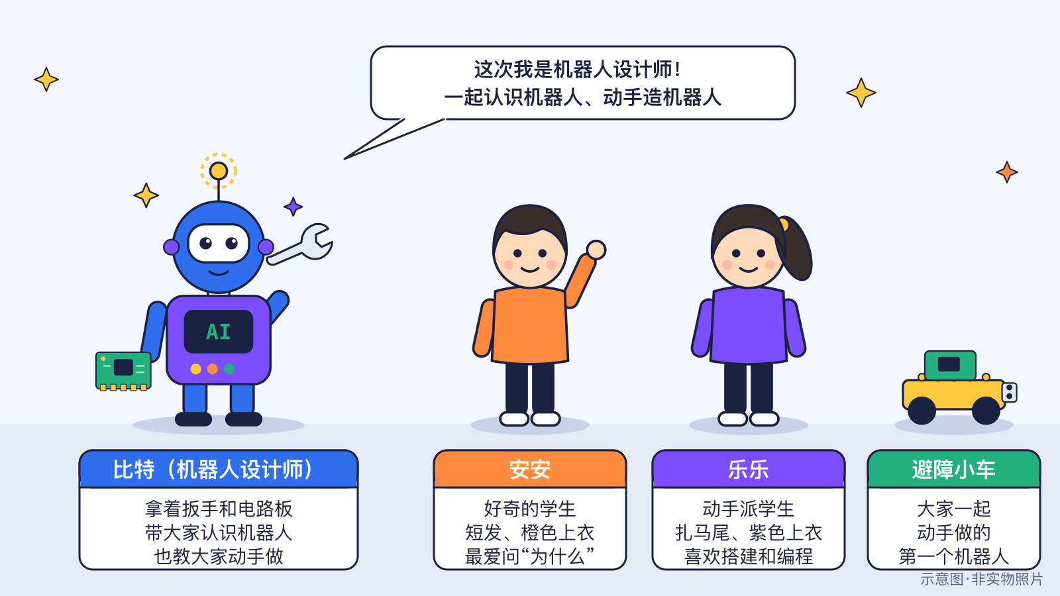


你身边的机器人
01 · 开场：你身边的机器人
扫地机、机械臂和火星车，为什么都叫机器人？
1
机器人＝会感知、会决策、会行动的机器
2
机器人不一定长得像人：机械臂、小车、无人机都可以是
自主程度不同：有的遥控，有的能自己导航
【想象情景】角色对话
3
安安：机器人不是都长得像人吗？
比特：我们来核实一下！关键看它会不会感知、决策和行动。
来源：IFR（访问 2026-10-25）
Notes:
【想象情景】这次比特化身“机器人设计师”，手里拿着扳手和电路板，旁边是大家一起做的避障小车。请同学们说一说：你见过哪些机器人？很多人第一反应是电影里像人的机器人，但真实世界里最多的是工厂里的机械臂——据国际机器人联合会IFR统计，到2025年全球工厂里运行的工业机器人约500万台。家里的扫地机器人、医院的手术机器人、火星上的火星车，也都是机器人。判断标准不是长相，而是能不能感知环境、做出决策、完成动作。

Slide 6

这是机器人吗？快速判断
01 · 开场：你身边的机器人
互动① 举牌：是／不是／说不准
判断三问
A 会自己绕开椅子的扫地机器人
举牌
1
会感知吗？
B 需要人一直操作的遥控玩具车
举牌
2
会决策吗？
C 按固定程序转动的洗衣机
举牌
3
会行动吗？
D 在火星上行驶的火星车
举牌
E 上紧发条就表演的自动人偶
举牌
乐乐：三项都有，才放进“机器人”筐！
F 工厂里焊接车身的机械臂
举牌
答案见备注
来源：iRobot、NASA（访问 2026-10-25）
Notes:
互动①参考答案：A是，扫地机器人能感知障碍、规划路线、移动清扫；B不是或说不准，遥控车自己不做决策，全靠人操作，自主程度很低；C说不准，自动洗衣机按程序动作，但几乎不感知环境，一般不叫机器人；D是，火星车因为通信延迟需要一定的自主避障能力；E不是，自动人偶没有传感器，只能按预设动作运行，是机器人的“前辈”；F是，工业机械臂是最常见的机器人。重点不是统一答案，而是用“感知、决策、行动”三问来说理由。

Slide 7
什么是机器人
02 · 什么是机器人
感知 Sense
摄像头、麦克风、激光雷达、触觉传感器
机器人是怎样“看一看、想一想、动一动”的？
决策 Think
计算机、程序、AI
1
感知：传感器收集光、声、距离、力等信息
行动 Act
电机、轮子、机械手
2
决策：计算机按程序或AI做出判断
行动：电机等执行器产生动作，再感知结果
【想象情景】角色对话
3
乐乐：这和电脑有什么不一样？
比特：电脑只处理信息，机器人还要动手改变世界。
Notes:
机器人的工作方式可以概括成一个循环：感知—决策—行动。传感器把光、声、距离、力、温度、运动等物理量变成电信号；控制器处理这些信息并做出决定；执行器把电能变成运动，完成动作；然后机器人再次感知结果，看看做得对不对。第1部讲过计算机的输入—处理—存储—输出，机器人多了一个关键能力：用身体去改变真实世界。12—15岁拓展：自主程度是从“遥控”到“自己做主”的一把尺子，但即使是自主机器人，也在人设定的范围内工作。

Slide 8
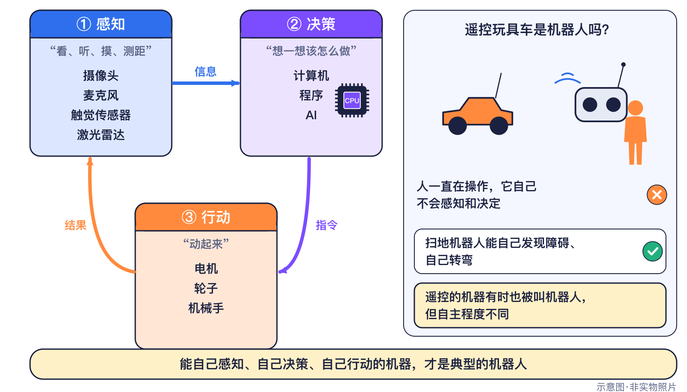
机器人的关键：感知—决策—行动的循环
02 · 什么是机器人
关键词
机器人 Robot
比喻：能自己“看一看、想一想、动一动”的机器。
准确：能通过传感器感知环境、由计算机按程序或AI做出决策、再用执行器完成动作的机器。外形可以是机械臂、小车、无人机，不一定像人。
自主程度 Autonomy
比喻：从“遥控”到“自己做主”的一把尺子。
准确：机器在没有人实时操作的情况下完成任务的能力。遥控设备自主程度低，自主导航的机器人自主程度较高，但仍在人设定的范围内工作。
遥控车：人一直操作，自主程度低
扫地机器人：自己感知、规划路线
Notes:
这是“感知—决策—行动”大图解。左边三张卡片：感知用摄像头、麦克风、触觉传感器、激光雷达；决策用计算机、程序和AI；行动用电机、轮子和机械手，三者用箭头连成循环。右侧对比遥控玩具车：它需要人一直操作，自己不做决定，所以自主程度很低。关键词“机器人”的准确定义提醒我们：外形可以是机械臂、小车、无人机，不一定像人。提问：自动门算不算机器人？参考：它有感应器和电机，但决策非常简单，一般归为自动设备，可以讨论。

Slide 9
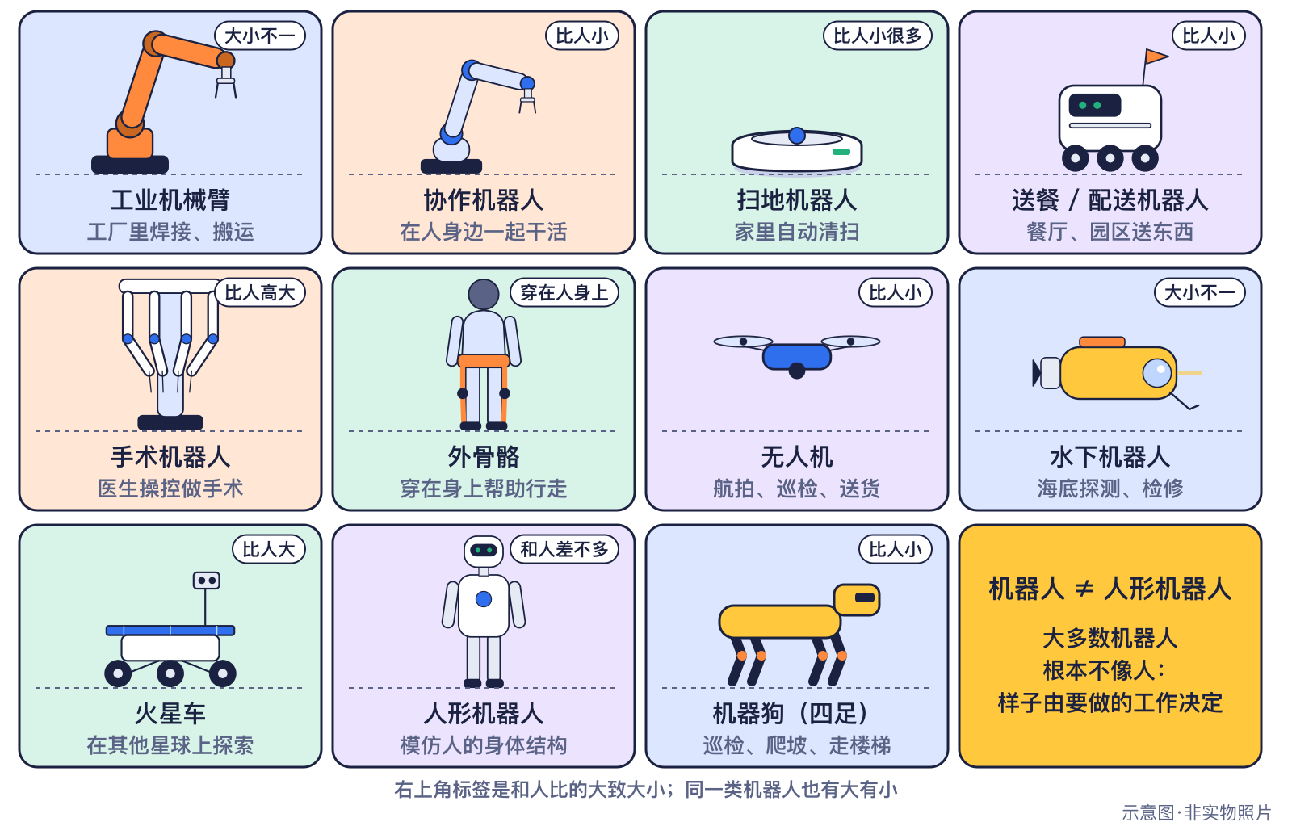
机器人大家族：大多数不像人
02 · 什么是机器人
看图三件事
工业机械臂、扫地机、无人机、火星车都是机器人
人形机器人只是大家族中的一员，数量还很少
离人越近的机器人，安全要求越高
来源：IFR（访问 2026-10-25）
Notes:
看机器人大家族：工业机械臂、协作机器人、扫地机器人、送餐和配送机器人、手术机器人、外骨骼、无人机、水下机器人、火星车、人形机器人和机器狗，每张卡标出用途和与人的距离。用数据看规模：IFR统计2025年全球工厂里运行的工业机器人约500万台，而全尺寸人形机器人当年销量约7000台——人形机器人只是大家族里很小的一员。机器狗就是四足机器人，适合在楼梯、碎石等不平地面巡检。提问：为什么离人越近的机器人安全要求越高？答：一旦出错更容易伤到人。

Slide 10
人体机器人：感知—决策—行动接力
02 · 什么是机器人
互动② 三人一组走迷宫
想一想：传感器说晚了一步，或者听错了指令，会发生什么？真实机器人怎样减少这种错误？
1
传感器同学看路，只能说“前方有／没有障碍”
2
计算机同学根据信息下指令：前进、左转、右转
3
电机同学蒙眼按指令慢慢走
4
比赛走出迷宫，再交换角色
安安：在空旷教室慢慢走，老师会看着我们！
答案见备注
Notes:
互动②玩法：三人一组，在教室空地用椅子或胶带摆一个简单迷宫。传感器同学只能说“前方有障碍”或“没有障碍”，计算机同学只能说“前进、左转、右转”，电机同学蒙眼慢慢走。安全：在空旷教室慢走，老师看护。讨论参考答案：信息延迟或误差会让“机器人”撞墙或走错；真实机器人会用更多、更快的传感器，并不断“反馈”——每走一步就重新感知，及时修正方向。这就是后面要讲的反馈控制。

Slide 11
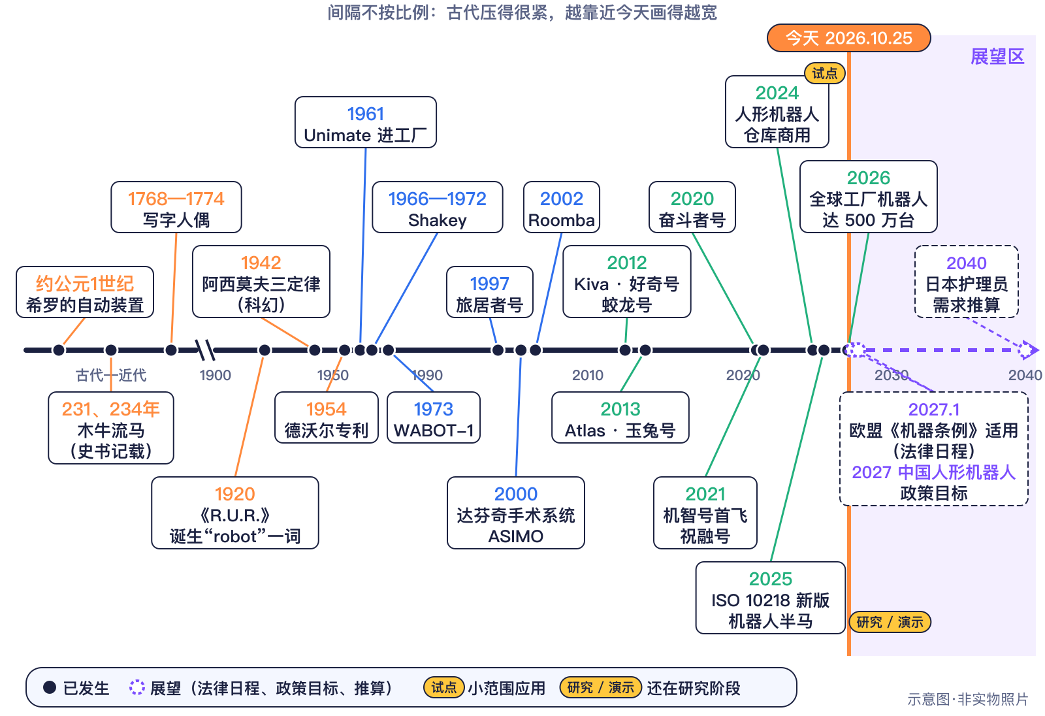
机器人的历史
03 · 机器人的历史
“机器人”这个词是从哪里来的？
1
古代：自动装置和传说，要分清史实、文献和传说
2
1920 剧本《R.U.R.》：“robot”一词诞生
1961 Unimate进入工厂；之后走向家庭、太空
【想象情景】角色对话
3
安安：古代中国造出过机器人吗？
比特：要分清：偃师是传说，木牛流马构造至今没有定论。
来源：捷克外交部、维基文库（访问 2026-10-25）
Notes:
人类很早就梦想“人造人”和“会自己动的机器”。《列子·汤问》里有偃师造人偶的故事，但它是传说，不能写成“古代中国造出了机器人”；《三国志》记载诸葛亮用“木牛”“流马”运粮，构造至今没有定论，“自己会走”没有可靠史料支持。“robot”这个词来自1920年捷克作家恰佩克的剧本《R.U.R.》，是他哥哥约瑟夫建议的名字。1961年第一台工业机器人Unimate进入工厂。右图是机器人时间轴，紫色区域是展望区。互动小问：偃师和木牛流马哪个有史书记载？答：木牛流马。

Slide 12
机器人时间轴：已发生与展望区
03 · 机器人的历史
按年份先后排列 · 间隔不按比例
今天 2026-10-25 ▸
🔮展望区（可能变化）
1768—74
写字人偶
1973
WABOT-1
2013
Atlas
2027.1
欧盟机器
条例适用
约1世纪
希罗的
自动装置
1942
三定律
【科幻】
2000
ASIMO
2026
机器人半马
231
木牛流马
1961
Unimate
进工厂
2002
Roomba上市
2025
工业机器人
约500万台
1920
《R.U.R.》
1997
旅居者号
2021
祝融号
2040
日本护理
需求推算
时代：
古代—1899
1900—1959
1960—1989
1990—2009
2010—2023
2024—2026
2027—2035 展望
来源：MacTutor数学史档案、维基文库、瑞士资讯、捷克外交部、科幻百科全书SFE、美国国家发明家名人堂、Robohub、早稻田大学、NASA、本田、iRobot 等（访问 2026-10-25）
Notes:
时间轴从约公元1世纪的希罗自动装置开始，到2026年为止是✅已发生，右边紫色是🔮展望区。注意1942年的三定律标着【科幻】；IFR统计2025年全球运行的工业机器人约500万台。展望区里，2027年1月欧盟《机器条例》开始适用是法律日程；2040年是日本厚生劳动省对护理员需求的推算。互动小问：按顺序排列WABOT-1、旅居者号、ASIMO、Roomba、Atlas、祝融号。答：1973、1997、2000、2002、2013、2021。

Slide 13
从自动装置到写字人偶
03 · 机器人的历史
约公元1世纪
公元231年、234年
1768—1774
瑞士
埃及（当时属罗马帝国）
中国（三国蜀汉）
雅克-德罗兹的写字人偶
希罗的自动装置
诸葛亮的“木牛流马”
人物｜皮埃尔·雅克-德罗兹与儿子
地点｜拉绍德封（制作）/ 纳沙泰尔（收藏），瑞士
组织｜纳沙泰尔艺术与历史博物馆（现藏）
发生了什么｜瑞士钟表匠做了一个会用鹅毛笔写字的小男孩人偶，两百多年后还能写字！
为什么重要｜精密机械与“可编程”思想的结合。
今天的例子｜机械表和自动人偶展览。
人物｜亚历山大港的希罗
地点｜亚历山大港，埃及
组织｜—
发生了什么｜两千年前，希罗写书介绍了用蒸汽、水和重物驱动、会自己动的装置，比如会转的“汽转球”和自动木偶剧场。
为什么重要｜人类很早就梦想让机器“自己动起来”。
今天的例子｜发条玩具和自动门都有类似的机械原理。
人物｜诸葛亮
地点｜祁山、斜谷一带，中国（三国蜀汉）
组织｜—
发生了什么｜正史记载，诸葛亮北伐时用“木牛”“流马”运粮。它们到底长什么样，人们至今还在研究。
为什么重要｜古代工匠的巧思。
今天的例子｜博物馆里有多种木牛流马复原模型。
【注意】【文献记载】构造无定论，“自己会走”没有可靠史料支持。
【注意】希罗的生卒年都是约数。
来源：MacTutor数学史档案、维基文库、瑞士资讯（访问 2026-10-25）
Notes:
三张历史卡。希罗约公元1世纪在亚历山大港写书，描述上百种装置，汽转球是已知最早把蒸汽变成转动的装置，但这些装置按固定方式运动，不能感知环境。木牛流马：《三国志》记载231年“以木牛运”、234年“以流马运”，是巧妙的运粮工具，构造没有定论。雅克-德罗兹父子1768—1774年制作的写字人偶可以“设置”要写的字母，常被看作可编程机器的祖先，但它没有传感器。提问：这三样东西缺了机器人的哪一环？答：都缺“感知”。

Slide 14
“robot”一词、三定律与第一台工业机器人
03 · 机器人的历史
1920年11月（出版）
1942年3月
美国
1961年
美国
捷克斯洛伐克
阿西莫夫“机器人三定律”（科幻）
第一台Unimate进入工厂
剧本《R.U.R.》诞生“robot”一词
人物｜乔治·德沃尔、约瑟夫·恩格尔伯格
地点｜新泽西州，美国
组织｜通用汽车；Unimation公司
发生了什么｜第一台工业机器人在美国通用汽车的一家工厂上岗，帮工人搬运灼热的金属零件。
为什么重要｜机器人第一次进入工厂替人干危险的活。
今天的例子｜今天全世界工厂里有约500万台工业机器人在运行。
人物｜艾萨克·阿西莫夫
地点｜美国
组织｜《惊奇科幻》杂志
发生了什么｜科幻作家阿西莫夫在小说里给机器人定了三条规矩。注意：那是小说里的设定！
为什么重要｜让人们很早开始思考机器人伦理。
今天的例子｜讨论机器人规则时常被提起，但要区分小说与现实。
人物｜卡雷尔·恰佩克、约瑟夫·恰佩克
地点｜布拉格，捷克斯洛伐克
组织｜国家剧院（首演）
发生了什么｜一部捷克剧本里第一次出现了“robot（机器人）”这个词，是作家的哥哥建议的名字。
为什么重要｜“机器人”这个词从此传遍世界。
今天的例子｜今天全世界都用“robot”称呼机器人。
【注意】首台安装年份另有1959年说法，工厂具体所在镇名各资料不一。
【注意】【科幻】不是真实法律或标准。
来源：捷克外交部、科幻百科全书SFE、美国国家发明家名人堂、Robohub（访问 2026-10-25）
Notes:
《R.U.R.》1920年11月出版，1921年1月25日在布拉格国家剧院首演；剧中的“机器人”其实是人工制造的生物人。1942年3月，阿西莫夫在短篇小说里完整写出“机器人三定律”——这是【科幻】设定，不是法律，也不是工程标准。1961年，第一台Unimate在美国通用汽车工厂上岗，从压铸机里取出灼热金属件；德沃尔1954年申请了可编程机械臂专利，恩格尔伯格被称为“机器人之父”。首台安装年份另有1959年说法。互动小问：判断“三定律是各国机器人必须遵守的法律”——错。

Slide 15
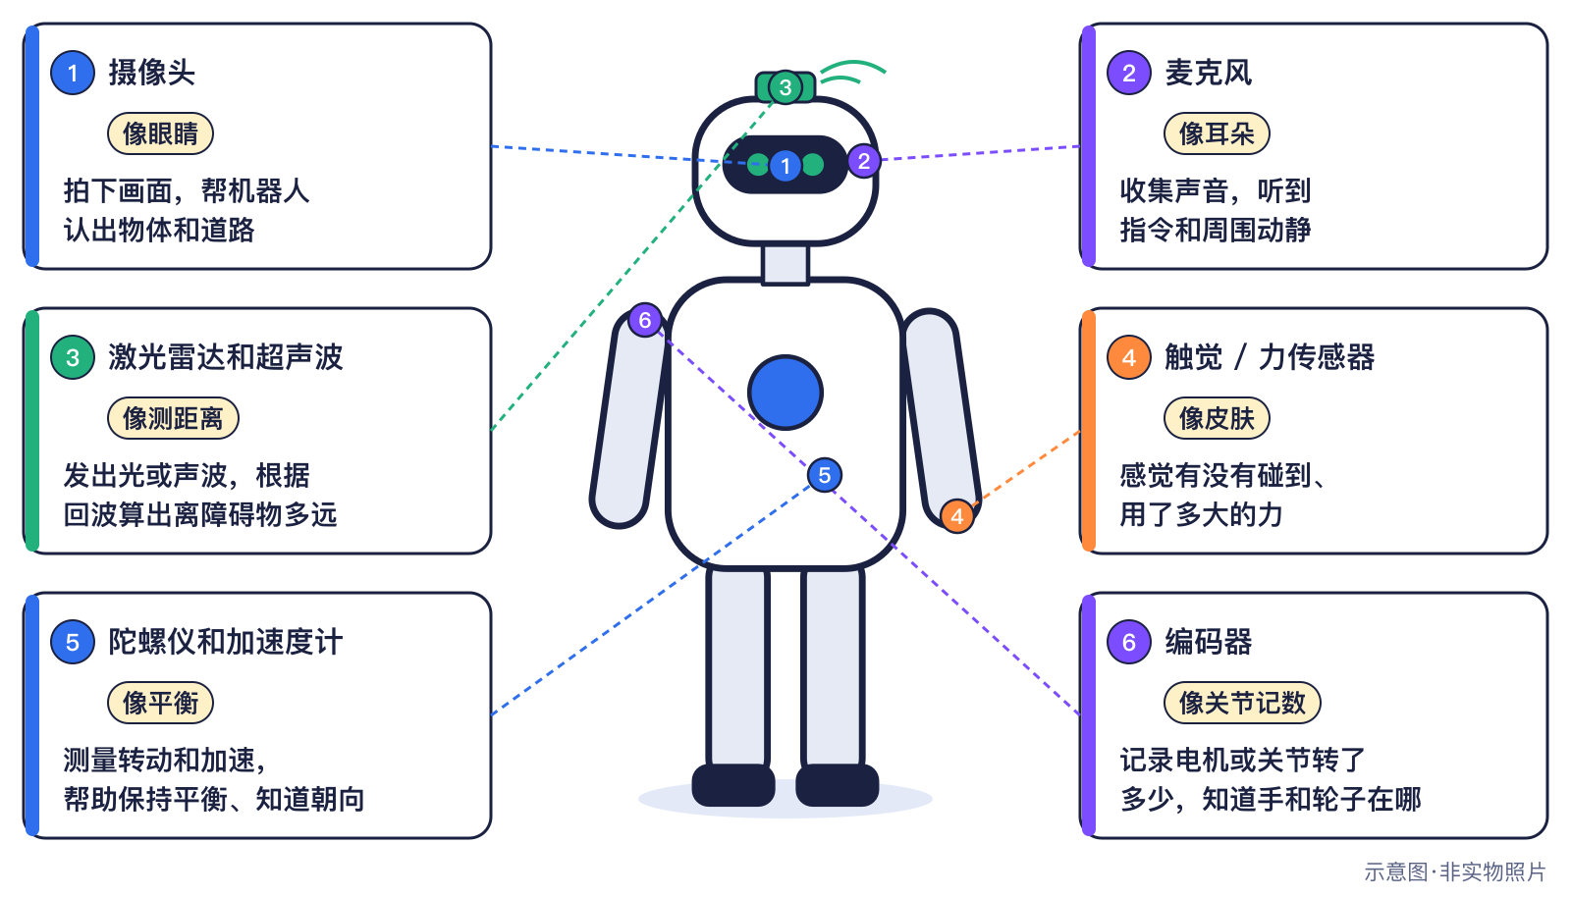
传感器是机器人的“感官”，也会出错
04 · 机器人怎样感知
关键词
激光雷达 LiDAR
比喻：不停向四周“扔”光点再数回来时间的测距尺。
准确：发射激光并测量反射回来的时间，得到周围物体的距离和形状，常用于自动驾驶和移动机器人。
力 / 触觉传感器 Force / Tactile Sensor
比喻：机器人的“皮肤”，知道捏得轻还是重。
准确：测量接触力或压力的传感器，让机械手能轻轻拿起鸡蛋、碰到人时及时停止。
陀螺仪与加速度计 Gyroscope & Accelerometer
比喻：机器人的“平衡感”。
准确：测量转动和加速度的传感器，帮助无人机悬停、双足机器人保持平衡。
Notes:
这是传感器大图解：人形机器人身上标出六个位置——摄像头像眼睛、麦克风像耳朵、激光雷达和超声波用来测距离、触觉和力传感器像皮肤、陀螺仪和加速度计负责平衡，还有编码器记住关节转了多少。激光雷达不停发射激光、测量反射回来的时间，得到周围物体的距离和形状；力传感器让机械手能轻轻拿起鸡蛋，碰到人时及时停止。传感器也会出错：光线太暗、表面反光、灰尘遮挡都可能让读数不准，所以机器人常常同时用几种传感器互相核对。

Slide 16
机器人感官配对
04 · 机器人怎样感知
互动③ 把传感器连到它的作用
想一想：扫地机器人至少需要哪几种传感器？说说理由。
1 摄像头
A 像蝙蝠一样用回声测距离
2 激光雷达
B 记住关节转了多少
比特：一种传感器出错时，另一种可以帮忙核对。
3 超声波传感器
C 看图像、认颜色
4 力 / 触觉传感器
D 保持平衡
5 陀螺仪与加速度计
E 知道捏得轻还是重
6 编码器
F 测周围物体的距离和形状
答案见备注
Notes:
互动③答案：1摄像头—C看图像、认颜色；2激光雷达—F测周围物体的距离和形状；3超声波—A像蝙蝠一样用回声测距离；4力/触觉传感器—E知道捏得轻还是重；5陀螺仪与加速度计—D保持平衡；6编码器—B记住关节转了多少。开放题参考：扫地机器人常用碰撞或距离传感器避开家具，用防跌落传感器避免掉下楼梯，用编码器记录轮子转了多少来估计位置，有的还用激光雷达或摄像头画地图。可以分组比赛，看谁的理由最充分。

Slide 17
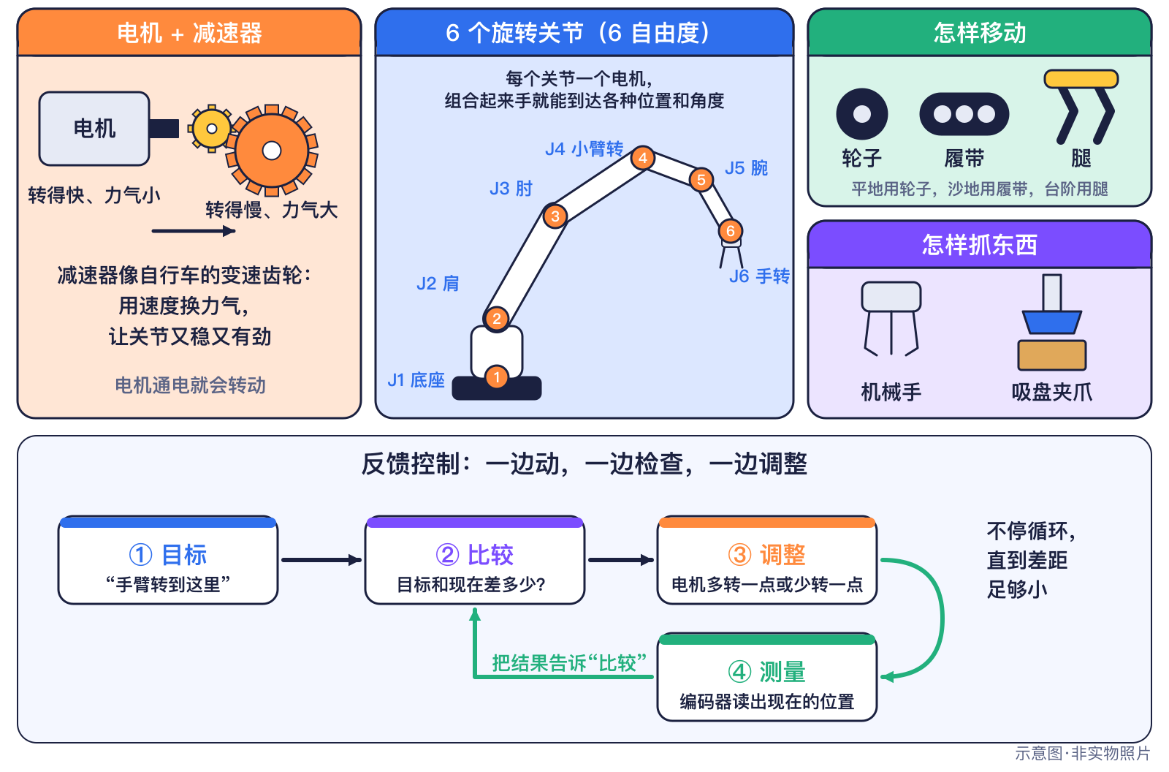
执行器让机器人动起来，反馈让它动得准
05 · 思考与行动
关键词
执行器 Actuator
比喻：机器人的“肌肉”。
准确：把电能（或液压、气压）转换成运动的部件，如电机、液压缸、气动元件。
自由度 Degree of Freedom (DoF)
比喻：能独立活动的“关节数量”。
准确：机器人能独立运动的方向或关节数量。常见工业机械臂有6个自由度，可到达空间中的各种位置和姿态。
反馈控制 Feedback Control
比喻：骑自行车时不停微调方向。
准确：不断比较目标和实际状态的差距，并据此调整动作的控制方法。
来源：维基百科（访问 2026-10-25）
Notes:
看图：电机加减速器用速度换力气；一只机械臂标出6个旋转关节；轮子、履带、腿三种移动方式；机械手和吸盘夹爪两种抓取方式；下方是“目标→比较→调整→测量”的反馈循环。执行器是机器人的“肌肉”，把电能或液压、气压变成运动。常见工业机械臂有6个自由度，可以到达空间中的各种位置和姿态——1970年代末的PUMA电动机械臂就是实验室里的经典款。反馈控制就像骑自行车时不停微调方向。互动小问：常见六轴工业机械臂有几个自由度？答：6个。

Slide 18
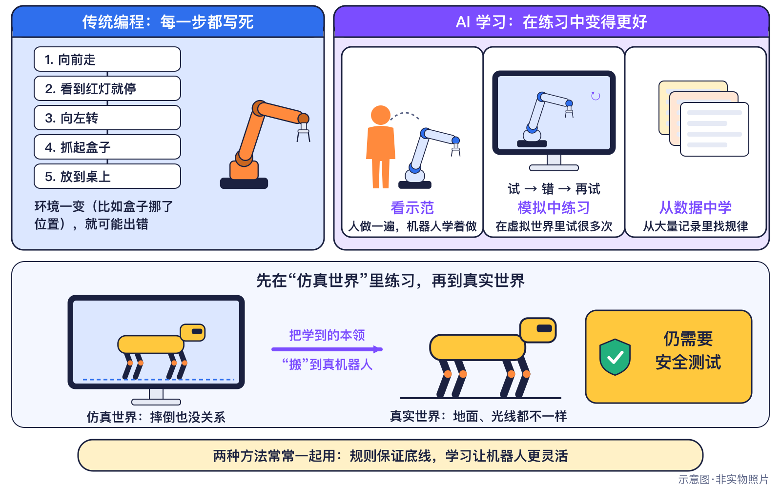
从写好的程序，到会学习的机器人
05 · 思考与行动
关键词
仿真训练 Simulation Training
比喻：先在电子游戏里练习，再到真实世界上场。
准确：在计算机模拟的虚拟环境中让机器人反复练习，再把学到的技能迁移到真实机器人上，需要额外测试来弥补“虚拟与现实的差距”。
机器人基础模型 / 具身智能 Robot Foundation Model / Embodied AI
比喻：给机器人装上“既能看懂、又能动手”的大脑。
准确：把视觉、语言和动作结合起来训练的大型AI模型，让机器人能按语言指令完成多种任务；截至2026年多在研究和试点阶段。
来源：SRI International（访问 2026-10-25）
Notes:
左边是传统程序：每一步都写死，环境一变就可能出错。右边是AI让机器人学习的三种方式：看人示范、在模拟世界里反复练习、从大量数据中学习；下方的机器狗先在仿真中练习走路，再到真实世界上场。早在1966—1972年，SRI的Shakey就把感知、规划和行动结合在一台机器人上，它的路径搜索方法至今仍在使用。仿真和现实之间有差距：光线、摩擦和意外情况都不一样，所以必须在真实世界测试。机器人基础模型截至2026年多在研究和试点阶段。

Slide 19
机器人的新“大脑”：还在研究中
05 · 思考与行动
2024年10月31日
美国
2025年3月12日
英国 / 美国
2025年3月18日
美国
π0：一个模型控制多种机器人
机器人“视觉-语言-动作”模型
开放的人形机器人基础模型 GR00T N1
机构/人物｜Physical Intelligence公司；Physical Intelligence 研究团队
地点｜美国
发生了什么｜研究人员训练了一个AI模型，让它学会控制好几种不同的机器人。
为什么重要｜机器人基础模型的研究方向。
证据等级｜🔬研究中
机构/人物｜Google DeepMind；英伟达等；Google DeepMind 团队
地点｜伦敦 / 山景城，英国 / 美国
发生了什么｜研究人员让机器人能“看懂、听懂”人的指令，再直接做出动作。
为什么重要｜机器人“大脑”的新研究方向。
证据等级｜🔬研究中
机构/人物｜英伟达（NVIDIA）；英伟达研究团队
地点｜圣何塞，美国
发生了什么｜一家芯片公司公开了一个人形机器人“大脑”模型，研究者可以下载研究。
为什么重要｜开放模型让更多团队能研究机器人智能。
证据等级｜🔬研究中
【注意】多为研究和预览阶段，演示效果不等于实际可靠性。
来源：arXiv、Google DeepMind、NVIDIA Research（访问 2026-10-25）
Notes:
三张卡都是🔬研究中。2024年10月，Physical Intelligence公司的π0论文把视觉-语言模型和动作生成结合，用多种机器人的数据训练，代表“一个模型控制多种机器人”的思路。2025年3月，Google DeepMind发布Gemini Robotics视觉-语言-动作模型，让机器人按语言指令做动作，并发布评估“语义安全”的数据集；但多为研究和预览阶段，演示效果不等于实际可靠性。同月英伟达公开了人形机器人基础模型GR00T N1，权重开放供研究。提问：为什么这些都贴🔬而不是✅？答：它们在实验室里演示，还没有在真实生活中普遍使用。

Slide 20
人形机器人
06 · 人形机器人
🔬演示/研究
比赛、展会、实验室里展示能力
🧪试点
少数工厂、仓库里真实试用
人形机器人已经走进我们家了吗？
✅商用普及
很多人能买到、天天在用
1
优点：能使用为人设计的环境和工具
IFR数据
2025年全尺寸人形机器人销量约7000台
2
截至2026年：多数在研发、演示或小规模试点
看新闻要问：演示？试点？还是商用？
【想象情景】角色对话
3
安安：新闻说开始生产人形机器人了！
比特：开始生产不等于已经普及，我们来核实一下。
来源：IFR（访问 2026-10-25）
Notes:
人形机器人有头、躯干、双臂、双腿，好处是能使用为人设计的楼梯、门把手和工具；但截至2026年，它们多数还在研发、演示或小规模试点阶段。分清三个词：演示是在比赛、展会、实验室里展示能力；试点是在少数真实工作场所试用；商用普及是很多人能买到、天天在用。用数据核实：IFR首次单独统计人形机器人，2025年全世界卖出的全尺寸人形机器人约7000台，而且是供应商调查口径，不代表整个行业。互动小问：宝马工厂试用人形机器人属于哪个等级？答：试点。

Slide 21
学会走路：WABOT-1、ASIMO与Atlas
06 · 人形机器人
1973年
日本
2000年11月20日
日本
2013年7月11日
美国
WABOT-1：真人大小的人形机器人
本田ASIMO发布
Atlas人形机器人首次公开
人物｜本田研发团队
地点｜东京，日本
组织｜本田技研工业
发生了什么｜本田发布了能流畅走路、转弯的小个子人形机器人ASIMO。
为什么重要｜推动了双足行走技术。
今天的例子｜今天的人形机器人继承了许多平衡控制方法。
人物｜波士顿动力团队
地点｜美国
组织｜波士顿动力；DARPA资助
发生了什么｜一个高大的液压人形机器人亮相，它是为救灾机器人比赛制造的。
为什么重要｜推动了人形机器人在复杂地形中的运动研究。
今天的例子｜救灾机器人比赛推动技术进步。
人物｜加藤一郎等
地点｜东京，日本
组织｜早稻田大学
发生了什么｜日本大学造出了一个能用两条腿走路、用手拿东西、还能说简单日语的人形机器人。
为什么重要｜人形机器人研究的起点之一。
今天的例子｜今天的人形机器人仍在解决行走和抓握问题。
【注意】“第一台”为广泛认可的说法。
来源：早稻田大学、本田、DARPA（访问 2026-10-25）
Notes:
三张历史卡。1973年，早稻田大学的WABOT-1被广泛认为是第一台真人大小的人形机器人，能双足行走、抓握物体、说简单日语。2000年11月20日，本田发布ASIMO，身高120厘米、重43千克，能流畅转弯行走，主要用于研究和展示。2013年7月11日，波士顿动力的Atlas首次公开，用液压驱动，为DARPA机器人挑战赛（模拟救灾任务）制造，当时需要拖着电缆、由人发出指令。走路对机器人来说非常难：要不停感知身体姿态，再用反馈控制调整每一步。

Slide 22
2026年的人形机器人：比赛、试点与生产
06 · 人形机器人
2026年4月19日
中国
2026年6月25日
美国
2026年10月21日
美国
第二届人形机器人半程马拉松
人形机器人在汽车工厂试点
特斯拉称开始生产Optimus人形机器人
机构/人物｜深圳市荣耀智能科技等；荣耀“闪电”机器人团队
地点｜北京亦庄，中国
发生了什么｜一年后，机器人跑得快多了，冠军用了50分多钟，而且是自己认路。
为什么重要｜一年内运动能力明显进步。
证据等级｜🔬研究中
机构/人物｜宝马集团；Figure AI
地点｜斯帕坦堡（南卡罗来纳州），美国
发生了什么｜宝马工厂试用人形机器人帮忙放零件，试了大约10个月。
为什么重要｜人形机器人在真实工厂中接受检验。
证据等级｜🧪试点中
机构/人物｜特斯拉
地点｜弗里蒙特（加州），美国
发生了什么｜特斯拉说已经在工厂开始生产人形机器人，但还没有对外出售。
为什么重要｜人形机器人从研发走向量产的尝试。
证据等级｜🧪试点中
【注意】“开始生产”不等于“已经普及”或“已经进入家庭”。
【注意】不宜与人类纪录直接比较。
【注意】宝马明确称为“试点”。
来源：新华网、宝马集团、特斯拉、GlobeNewswire（1X新闻稿）（访问 2026-10-25）
Notes:
三张现状卡。第二届人形机器人半程马拉松是🔬研究中：2026年4月19日荣耀“闪电”机器人自主导航，以净时50分26秒夺冠，比一年前快多了，但比赛允许换电池，不宜与人类纪录直接比较。宝马工厂是🧪试点：宝马明确称Figure机器人在斯帕坦堡工厂试点约10个月，把钣金件放到焊接工位。特斯拉称2026年10月开始生产Optimus，也只是🧪：没有给出产量、价格或对外交付时间，此前时间表多次推迟。“开始生产”不等于“已经普及”或“已经进入家庭”。

Slide 23
演示、试点还是商用？
06 · 人形机器人
互动④ 给每条新闻贴证据等级
看新闻三问
A 人形机器人在半程马拉松里比赛
贴徽章
1
关键词是“计划”“演示”还是“已投入使用”？
B 宝马工厂试用人形机器人放零件约10个月
贴徽章
2
有多少台、在哪里、谁在用？
C 公司宣布“计划年内把家用人形机器人交付客户”
贴徽章
3
是谁说的？有没有独立来源？
D 扫地机器人在很多家庭里每天工作
贴徽章
E 研究团队发布能听懂语言指令的机器人模型
贴徽章
F 欧盟《机器条例》2027年1月20日开始适用
贴徽章
答案见备注
来源：新华网、宝马集团、GlobeNewswire（1X新闻稿）、iRobot、Google DeepMind、EU-OSHA（访问 2026-10-25）
Notes:
互动④参考答案：A🔬研究中/演示，比赛展示进步，不等于商业应用；B🧪试点中，宝马官方称为试点；C不是已发生——交付是计划，最多算🧪试点或🔮展望，1X工厂已开始生产但首批先内部测试；D✅已发生，扫地机器人等消费类服务机器人已很普遍；E🔬研究中，多为研究和预览阶段；F🔮展望，是法律已定的未来日程。总结“看新闻三问”：关键词、规模、来源。12—15岁可以自己找一条机器人新闻，课后用三问来分析。

Slide 24
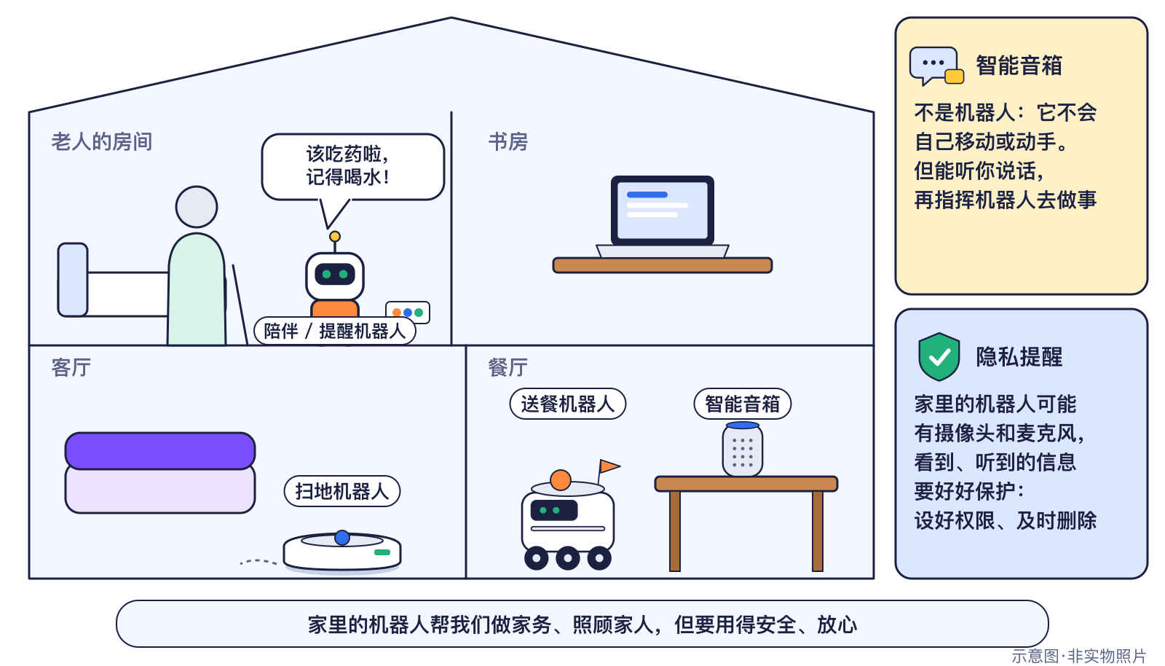
家庭与服务机器人
07 · 家庭与服务机器人
机器人能帮我们做家务、照顾老人吗？
1
扫地机器人已很普遍；多功能家务机器人还在试用
2
仓库、餐厅、医院里的服务机器人越来越多
家里的摄像头和麦克风：要想到隐私
【想象情景】角色对话
3
乐乐：有没有能帮我整理房间的机器人？
比特：现在主要是扫地机，能做多种家务的还在试用。
来源：iRobot、IFR（访问 2026-10-25）
Notes:
看图：房屋剖面里有客厅的扫地机器人、餐厅的送餐机器人、老人房间里提醒吃药的陪伴机器人和桌上的智能音箱。注意侧边说明：智能音箱不是机器人，因为它不会动，但能和机器人配合。服务机器人是为人提供服务、而不用于工业制造的机器人，比如清洁、配送、导览、护理机器人。家用机器人常带摄像头和麦克风，所以要想一想：拍到的画面存在哪里？谁能看？互动小问：智能音箱是机器人吗？答：一般不算，它能感知和决策，但不能行动。

Slide 25
从扫地机到仓库：服务机器人走进生活
07 · 家庭与服务机器人
2002年9月18日
美国
2012年3月19日
美国
2026年4月30日
美国
Roomba扫地机器人上市
亚马逊收购Kiva仓储机器人
家用人形机器人工厂开始生产（计划交付）
机构/人物｜iRobot公司；iRobot 团队
地点｜马萨诸塞州，美国
发生了什么｜扫地机器人走进了普通家庭，它会自己在房间里转来转去打扫。
为什么重要｜让普通家庭第一次拥有机器人。
证据等级｜✅已发生
机构/人物｜亚马逊；Kiva Systems
地点｜西雅图（宣布），美国
发生了什么｜仓库里的小机器人把整个货架搬到拣货员面前：人不动，货架动！
为什么重要｜仓储物流自动化的标志。
证据等级｜✅已发生
机构/人物｜1X Technologies
地点｜海沃德（加州），美国
发生了什么｜一家公司开始生产家用人形机器人，但首批先在自家测试，还没有送进客户家里。
为什么重要｜家用人形机器人从概念走向生产。
证据等级｜🧪试点中
【注意】新闻稿说的是“美国第一款”，不是“世界第一台”。
【注意】交付是计划，不是已发生。
来源：iRobot、美国证监会存档、GlobeNewswire（1X新闻稿）（访问 2026-10-25）
Notes:
三张卡证据等级不同。2002年9月18日，iRobot推出Roomba扫地机器人，让机器人大规模进入家庭，✅已发生；新闻稿说的是“美国第一款”自动地板清洁器，不是“世界第一台”。2012年3月，亚马逊宣布收购Kiva仓储机器人公司，小机器人把货架搬到拣货员面前，✅已发生；物流类如今是专业服务机器人中最多的一类。2026年4月，1X公司开始生产家用人形机器人NEO，但首批先用于研发和内部家庭测试，交付是计划，所以只能贴🧪。提问：为什么NEO不能贴✅？答：还没有送进客户家里。

Slide 26
老龄化社会：护理需要人和机器人一起
07 · 家庭与服务机器人
2024年6月28日
日本
统计
数据年份 2026
日本修订护理技术利用重点领域
谁发布的｜日本总务省统计局
哪一年发布｜2026年 《从统计看我国的老年人》
原文口径｜日本65岁以上人口比例：29.6%（3624万人），创历史新高
不确定性｜基于概算值的推算。
机构/人物｜厚生劳动省、经济产业省
地点｜东京，日本
发生了什么｜日本政府列出了希望机器人和新技术帮忙的护理工作，比如帮人从床上挪到轮椅。
为什么重要｜政府引导护理机器人的发展方向。
证据等级｜✅已发生
推算
目标年份 2040
🔮展望
预测可能不准
谁预测的｜日本厚生劳动省
哪一年发布｜2024年 介护职员需求推算
原文口径｜日本介护（护理）职员需求：2022年度约215万人；2040年度需要约272万人
不确定性｜需求数推算，不等于缺口。
来源：日本厚生劳动省、日本总务省统计局（访问 2026-10-25）
Notes:
左边事实卡：2024年6月，日本厚生劳动省和经济产业省修订护理技术利用重点领域，列出希望机器人帮忙的护理工作，比如帮人从床上挪到轮椅。右边两个来源框：日本总务省统计局的数据，2026年日本65岁以上人口比例约29.6%（3624万人），创历史新高；厚生劳动省推算，护理员需求从2022年度约215万人增加到2040年度约272万人——注意这是需求数推算，不等于缺口，而且是对未来的推算，所以标🔮。讨论：护理工作里，哪些适合机器人帮忙，哪些一定要人来做？参考：移乘、巡视可以帮忙，沟通和情感支持要人来做。

Slide 27
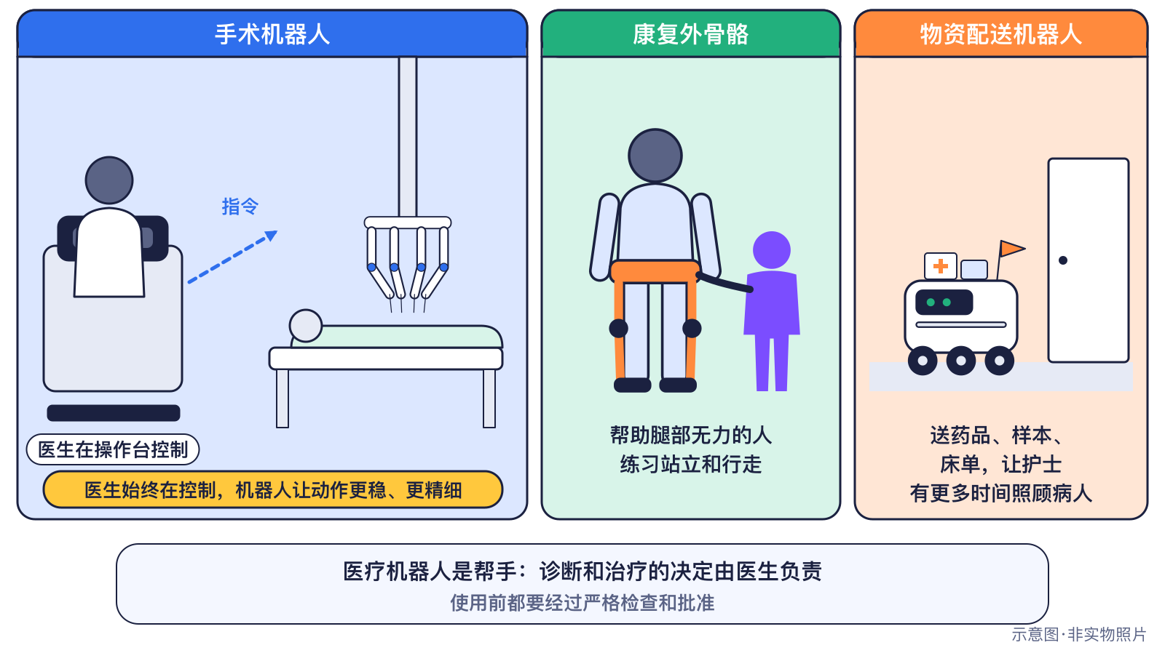
医疗与康复机器人
08 · 医疗与康复机器人
机器人能做手术吗？
1
手术机器人由医生在控制台操作，不会自己决定做手术
2
康复外骨骼帮助病人练习行走
医院物流机器人运送药品和物品
【想象情景】角色对话
3
安安：机器人医生会自己给我做手术吗？
比特：不会。手术机器人是医生“延长的手”。
来源：直觉外科公司（访问 2026-10-25）
Notes:
看图：医生坐在操作台，控制悬挂在病床上方的手术机器人手臂，图上标注“医生始终在控制”；康复外骨骼帮助病人练习行走；物资配送机器人运送药品和物品。手术机器人能让器械更稳定、动作更精细，适合微创手术，但它不会自己决定做手术。外骨骼是穿在身上的“机器助力服”，用于康复训练或减轻搬运负担。互动小问：判断“手术机器人会自己决定给病人做手术”——错，医生在控制台操作。

Slide 28
手术机器人：医生的“放大镜和稳定器”
08 · 医疗与康复机器人
2000年7月11日
美国
统计
数据年份 2025
达芬奇手术系统获FDA许可
谁发布的｜国际机器人联合会（IFR）
哪一年发布｜2026年 《世界机器人2026：服务机器人》
原文口径｜专业服务机器人销量：近25万台（+24%）；运输物流类约11.75万台居首；手术机器人约8400台
不确定性｜供应商调查，不代表整个行业，不建议跨年比较。
人物｜直觉外科公司团队
地点｜美国
组织｜直觉外科公司（Intuitive Surgical）
发生了什么｜医生坐在控制台前，操纵机械臂做精细的手术。机器人不会自己做手术！
为什么重要｜微创手术的重要工具。
今天的例子｜许多医院用手术机器人辅助微创手术。
来源：直觉外科公司、IFR（访问 2026-10-25）
Notes:
左边是历史卡：2000年7月11日，达芬奇手术系统获美国FDA许可用于腹腔镜手术。医生通过控制台操纵机械臂，器械更稳定，动作可以按比例缩小。右边来源框来自IFR《世界机器人2026：服务机器人》：2025年专业服务机器人销量近25万台，其中运输物流类约11.75万台居首，手术机器人约8400台。注意口径：这是供应商调查，不代表整个行业，IFR不建议跨年比较。提问：为什么要用“约”和“近”这样的词？答：调查数据有误差，不能写成精确的事实。

Slide 29
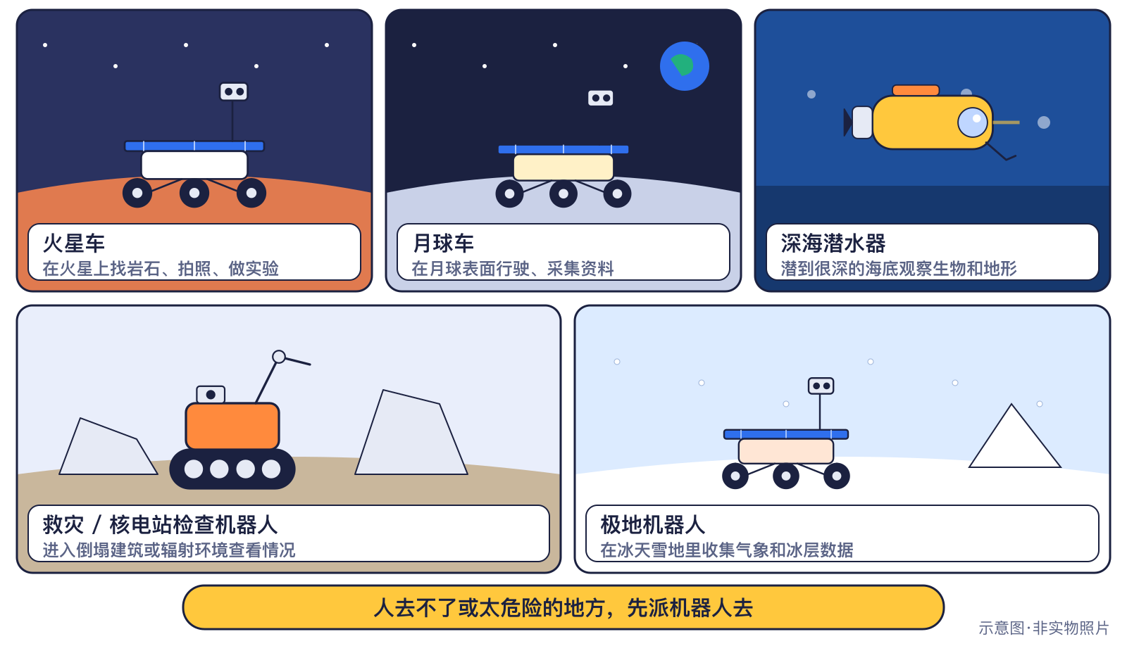
太空、深海与救灾
09 · 太空、深海与救灾
人去不了的地方，谁去？
1
火星车、月球车：通信有延迟，需要一定自主能力
2
深海：载人潜水器和无人潜水器配合
核电站、救灾现场：遥控机器人先进去“看一看”
【想象情景】角色对话
3
乐乐：奋斗者号是水下机器人吗？
比特：不是哦，它是载人潜水器，里面坐着潜航员。
来源：NASA、中国日报双语新闻、Asian Scientist（访问 2026-10-25）
Notes:
看图五个场景：火星车、月球车、深海潜水器、救灾和核电站检查机器人、极地机器人，底部写着“人去不了或太危险的地方，先派机器人去”。火星和地球之间通信有延迟，火星车不能事事等地球指令，需要一定的自主导航能力。深海里，载人潜水器常与无人遥控潜水器（ROV）配合；ROV通过缆绳由人操控。核电站事故现场辐射太高，遥控机器人先进去测量。互动小问：判断“奋斗者号是无人水下机器人”——错，它是载人潜水器。

Slide 30
火星上的车和飞机
09 · 太空、深海与救灾
1997年7月4日
美国（NASA）
2021年4月19日
美国（NASA）
“旅居者”号：第一辆在其他行星行驶的车
机智号：在另一颗行星上的首次动力飞行
人物｜NASA/JPL 团队
地点｜火星阿瑞斯谷
组织｜NASA喷气推进实验室（JPL）
发生了什么｜一辆只有10千克左右的小车在火星上行驶，原计划工作7天，结果工作了83天！
为什么重要｜机器人代替人类探索其他星球。
今天的例子｜今天的火星车更大、更聪明。
人物｜NASA/JPL 团队
地点｜火星耶泽罗撞击坑
组织｜NASA喷气推进实验室（JPL）
发生了什么｜一架小直升机在火星稀薄的空气里飞了起来！
为什么重要｜开启了外星飞行探索。
今天的例子｜未来可能有更多火星飞行器。
【注意】是第一辆在其他“行星”上行驶的轮式车；在月球（卫星）上，苏联月球车1号1970年就已行驶。
来源：NASA（访问 2026-10-25）
Notes:
1997年7月4日，旅居者号成为第一辆在其他行星上行驶的车，只有10千克左右，原计划工作7天，实际工作了83天。2021年4月19日，机智号小直升机在火星完成首飞，原计划最多飞5次，实际飞了72次，2024年1月宣布任务结束。注意：旅居者号是第一辆在其他“行星”上行驶的轮式车，而在月球（卫星）上，苏联月球车1号1970年就已行驶。另外，2011年4月17日遥控机器人PackBot进入福岛第一核电站厂房测量辐射和温度，它由人操作。勇气号和机遇号原计划工作90个火星日，机遇号坚持了十几年。提问：为什么机器人常常比计划工作得更久？参考：工程师留了余量，并且远程不断调整。

Slide 31
中国的月球车、火星车与深潜器
09 · 太空、深海与救灾
2013年12月14日
中国
2021年5月22日
中国
2020年11月10日
中国
嫦娥三号与玉兔号月球车
祝融号火星车驶上火星
奋斗者号坐底10909米
人物｜中国探月工程团队
地点｜月球虹湾地区，中国
组织｜国家航天局 / 中国探月工程
发生了什么｜中国的探测器第一次在月球上软着陆，玉兔号月球车开始在月面行驶。
为什么重要｜中国深空探测的重要里程碑。
今天的例子｜后续还有玉兔二号在月球背面工作。
人物｜国家航天局团队
地点｜火星乌托邦平原南部，中国
组织｜国家航天局（天问一号任务）
发生了什么｜中国的祝融号火星车开到了火星表面，开始探测。
为什么重要｜中国深空探测的重大突破。
今天的例子｜火星地质与环境研究。
人物｜—
地点｜马里亚纳海沟，中国
组织｜中国全海深载人潜水器项目
发生了什么｜中国的奋斗者号载人潜水器到达马里亚纳海沟10909米深的海底。
为什么重要｜全海深探索能力。
今天的例子｜深海生物与地质研究。
【注意】奋斗者号是载人潜水器，不是无人机器人。
来源：CBC、中国日报网（据国家航天局）、中国日报双语新闻（访问 2026-10-25）
Notes:
2013年12月14日，嫦娥三号在月球虹湾地区软着陆，次日玉兔号月球车驶上月面，这是中国首次在地外天体软着陆；后来玉兔二号在月球背面工作。2021年5月22日，祝融号火星车驶上火星表面，着陆最后约9分钟全靠探测器自主完成。2020年11月10日，奋斗者号载人潜水器在马里亚纳海沟坐底10909米；2012年蛟龙号曾下潜7062米。注意奋斗者号和蛟龙号都是载人潜水器，不是无人机器人。提问：祝融号着陆为什么要“自主”完成？答：火星太远，通信延迟大，来不及等地球指令。

Slide 32
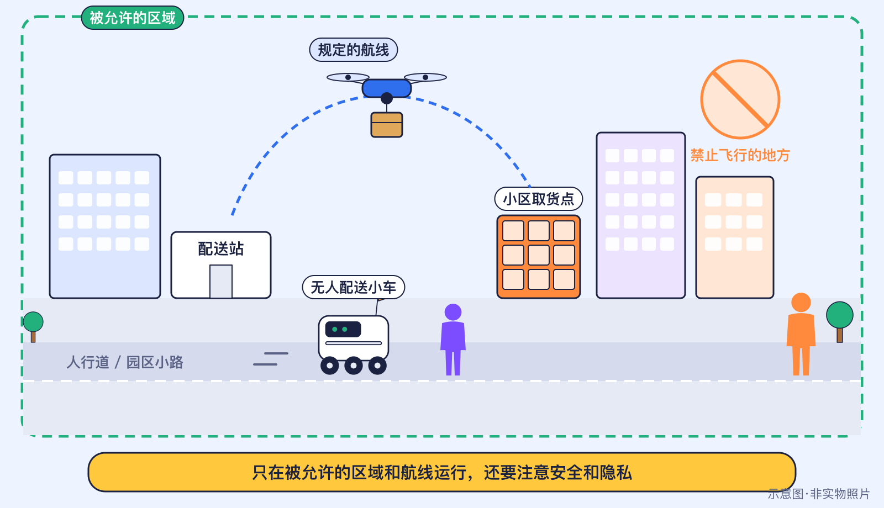
无人机送外卖：只在被允许的区域飞
10 · 无人机与配送
截至2026年6月
中国、阿联酋
无人机送外卖累计超百万单
机构/人物｜美团
地点｜深圳、北京、上海、广州、香港、迪拜等，中国、阿联酋
发生了什么｜在一些城市，无人机已经能把外卖送到指定的取货点。
为什么重要｜低空物流从试点走向常态化运营。
证据等级｜🧪试点中
互动
想一想
答案见备注
送外卖的无人机可以在任何地方随便飞吗？无人配送车走在人行道上，要注意什么？
【注意】数据为公司公布；仍限于特定区域。
来源：IT之家（访问 2026-10-25）
Notes:
看图：绿色虚线框出被允许的区域，无人机沿规定航线从配送站把包裹送到小区取货点，无人配送小车走在人行道上，旁边标出禁止飞行的地方。左边事实卡：美团公布其无人机在深圳、北京、上海、广州、香港、迪拜等城市开展低空物流配送，累计订单超过100万单（截至2026年6月底，公司数据），还在医院之间运送检验样本——仍限于特定区域，所以贴🧪。答案：不能随便飞，只能在获批的区域和航线飞；配送车要礼让行人、遵守道路规则。无人机是无人驾驶的飞行器，必须遵守空域和飞行规定。

Slide 33
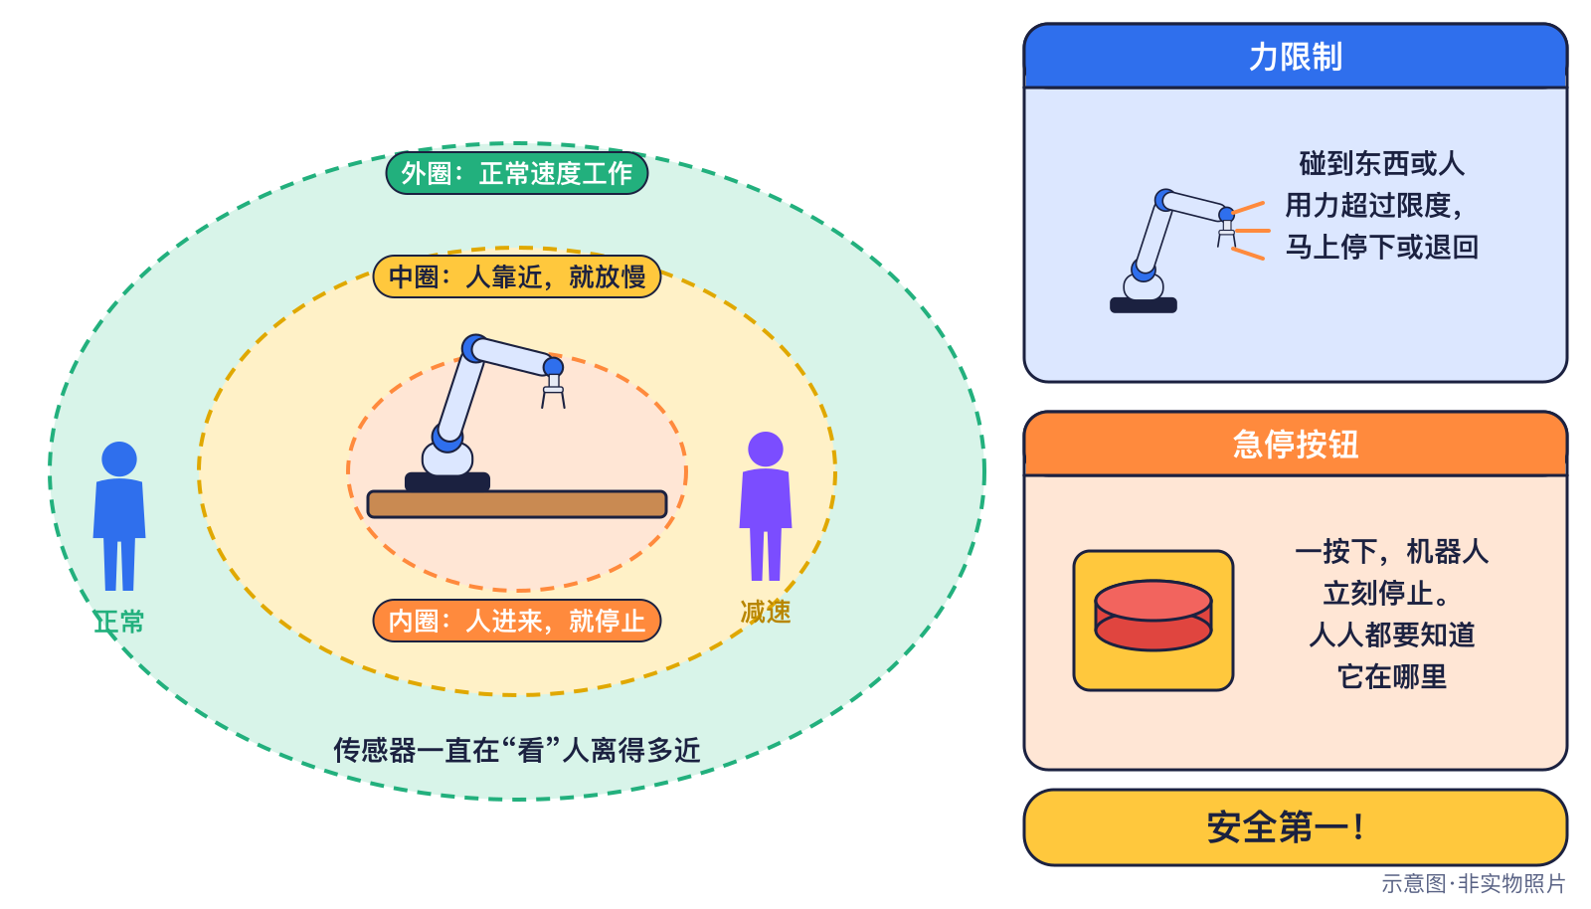
人和机器人一起工作：安全第一
11 · 人机协作与安全标准
关键词
协作机器人 Collaborative Robot (Cobot)
比喻：和人并肩工作、懂得“礼让”的机械臂。
准确：设计成可与人在同一空间安全协作的机器人，通常具备力限制、减速和碰撞停止等功能。
安全标准 Safety Standard
比喻：机器人世界的“交通规则”。
准确：由ISO等标准组织制定的设计和使用要求，如工业机器人安全标准ISO 10218，用于降低伤害风险。
急停按钮 Emergency Stop
比喻：红色的“马上停下”按钮。
准确：可立即切断机器人动作的安全装置，是机器人安全设计的基本要求之一。
来源：ISO、爱沙尼亚标准与认证中心（访问 2026-10-25）
Notes:
这是人机协作安全区大图解：协作机器人周围三圈——外圈正常速度工作，中圈有人靠近就放慢，内圈有人进来就停止；右侧说明力限制和急停按钮，底部写“安全第一”。协作机器人设计成能与人在同一空间安全协作，通常具备力限制、减速和碰撞停止等功能。安全标准是机器人世界的“交通规则”，比如工业机器人安全标准ISO 10218。急停按钮是红色的“马上停下”按钮，人人都要知道它在哪里。互动小问：协作机器人发现有人靠近时通常会怎么做？答：减速或停止。

Slide 34
机器人安全的“规则书”
11 · 人机协作与安全标准
2016年2月
瑞士（ISO总部）
2025年2月
瑞士（ISO总部）
协作机器人技术规范 ISO/TS 15066
工业机器人安全标准ISO 10218发布新版
机构/人物｜国际标准化组织（ISO）
地点｜日内瓦，瑞士（ISO总部）
发生了什么｜专家们为“人和机器人一起工作”写了一份专门的安全规范。
为什么重要｜让协作机器人有据可依。
证据等级｜✅已发生
机构/人物｜国际标准化组织（ISO）
地点｜日内瓦，瑞士（ISO总部）
发生了什么｜工业机器人的“安全规则书”更新了，2011年以来第一次大修订。
为什么重要｜让人在机器人身边工作更安全。
证据等级｜✅已发生
来源：爱沙尼亚标准与认证中心、ISO（访问 2026-10-25）
Notes:
两张事实卡都是✅已发生。2016年2月，国际标准化组织发布协作机器人技术规范ISO/TS 15066，规定人与协作机器人一起工作时允许的接触力、压力等要求。2025年2月，工业机器人安全标准ISO 10218发布新版，这是2011年以来第一次大修订：第1部分面向制造商，规定机器人本体安全；第2部分面向系统集成商，规定机器人应用和工作单元的安全；协作机器人的要求也写进了新版。工厂会按标准设置安全围栏、减速区和急停。提问：标准是谁制定的？答：ISO等标准组织，由各国专家共同参与。

Slide 35
机器人会抢走工作吗？对照两种来源
11 · 人机协作与安全标准
2026年8月11日
德国
行业观点
IFR发布机器人与就业立场文件
谁发布的｜国际机器人联合会（IFR，机器人行业组织）
哪一年发布｜2026年 立场文件《机器人的影响》
原文口径｜机器人与就业：机器人通常替代的是任务而不是整个职业；技能培训和再培训对获得自动化红利至关重要
不确定性｜行业协会的观点，立场偏乐观。
机构/人物｜国际机器人联合会（IFR）
地点｜法兰克福，德国
发生了什么｜机器人行业组织认为：机器人通常接手的是一部分任务，而不是整份工作。
为什么重要｜了解行业对就业的看法，并与其他研究对照。
证据等级｜✅已发生
预测
目标年份 2030
🔮展望
预测可能不准
谁预测的｜世界经济论坛（WEF）
哪一年发布｜2025年 《未来就业报告2025》
原文口径｜雇主认为“机器人与自动化”将改变业务的比例：58%
不确定性｜雇主问卷；岗位总变化（新增1.7亿、减少9200万）是所有因素合计，不是机器人单独造成。
【注意】行业协会观点，需与独立研究对照。
来源：IFR、WEF（访问 2026-10-25）
Notes:
左边事实卡：2026年8月，国际机器人联合会IFR发布立场文件。右边两个来源框口径不同：IFR是机器人行业组织，观点是机器人通常替代的是任务而不是整个职业，培训和再培训很重要——这是行业协会观点，立场偏乐观，需要与独立研究对照。WEF《未来就业报告2025》是雇主问卷：58%的雇主认为“机器人与自动化”将在2030年前改变业务；岗位总变化是所有因素合计，不是机器人单独造成。互动小问：IFR对机器人与就业的观点是什么？答：替代任务而非整个职业，培训很重要；引用时要注明是行业观点。

Slide 36
协作安全区演练
11 · 人机协作与安全标准
互动⑤ 三圈安全区
想一想：如果“机器人”没看见有人靠近，怎么办？真实工厂靠哪些办法保证安全？
1
在地上贴出三圈：正常区、减速区、停止区
2
一位同学扮演机器人，慢慢做“搬运”动作
3
其他同学靠近时，“机器人”按规则减速或停下
4
一位同学当安全员，随时可以喊“急停”
乐乐：动作要慢，不奔跑！
答案见备注
来源：ISO、爱沙尼亚标准与认证中心（访问 2026-10-25）
Notes:
互动⑤玩法：用胶带在地上贴三圈，扮演机器人的同学做慢速搬运动作；有人进入中圈就放慢，进入内圈就停下；安全员可以随时喊“急停”，所有人立刻停止。安全：慢速动作，不奔跑。讨论参考答案：真实工厂不会只靠一种办法，而是多重保护——传感器一直检测人离得多远，力限制让机器人碰到人时马上停下或退回，急停按钮人人都知道在哪里，还有安全围栏和按ISO 10218等标准做的风险评估。强调：安全设计是人的责任。

Slide 37
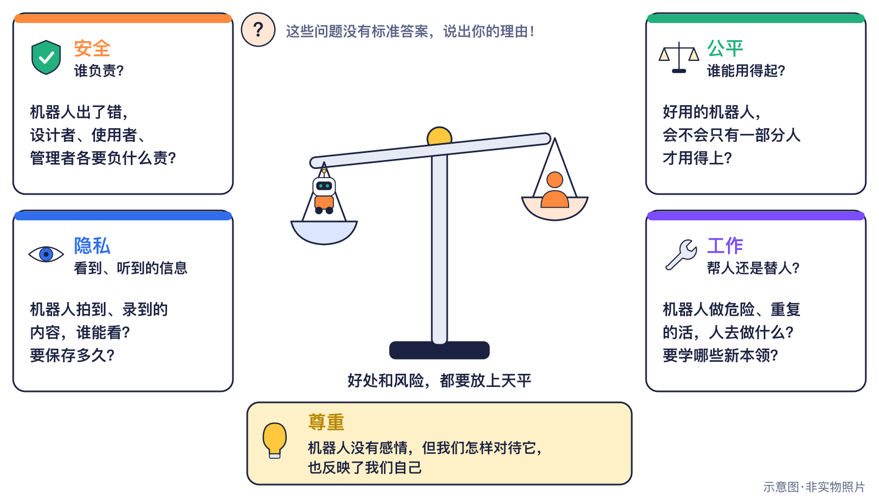
机器人伦理与规则
12 · 机器人伦理与规则
机器人出了错，谁负责？
1
安全、责任、隐私、公平、工作、尊重
2
三定律是【科幻】；真实机器人靠标准、法规和工程设计
重大决定必须由人来控制
【想象情景】角色对话
3
安安：机器人撞了人，是机器人的错吗？
比特：机器人没有意识，要看设计、制造和使用的人。
来源：科幻百科全书SFE、红十字国际委员会（访问 2026-10-25）
Notes:
看图：中间一架天平，一边是机器人一边是人；四周讨论卡分别是安全（谁负责）、隐私（看到和听到的信息）、公平（谁能用得起）、工作（帮人还是替人），下方是尊重。机器人没有意识和感情，出了问题要看设计者、制造商、使用者各自的责任。阿西莫夫三定律常被提起，但它是【科幻】设定，不是法律或工程标准。关于军事用途，我们只简单了解：联合国和红十字国际委员会呼吁为不经人控制就使用武力的机器制定国际规则，截至本书截稿还没有专门的国际条约。

Slide 38
从科幻规矩到真实规则
12 · 机器人伦理与规则
1942年3月
美国
2023年6月
欧盟
2023年10月5日
瑞士
阿西莫夫“机器人三定律”（科幻）
欧盟《机器条例》通过
联合国与红十字会呼吁为自主武器立规
机构/人物｜欧盟
地点｜布鲁塞尔，欧盟
发生了什么｜欧洲更新了机器安全的法律，也考虑到会自己做决定的机器。
为什么重要｜机器安全规则跟上机器人发展。
证据等级｜✅已发生
机构/人物｜《惊奇科幻》杂志；艾萨克·阿西莫夫
地点｜美国
发生了什么｜科幻作家阿西莫夫在小说里给机器人定了三条规矩。注意：那是小说里的设定！
为什么重要｜让人们很早开始思考机器人伦理。
证据等级｜✅已发生
机构/人物｜联合国；红十字国际委员会
地点｜日内瓦，瑞士
发生了什么｜联合国和红十字会呼吁：不经人控制就使用武力的机器，必须有国际规则约束。
为什么重要｜人类必须对重大决定保持控制。
证据等级｜✅已发生
【注意】【科幻】不是真实法律或标准。
来源：科幻百科全书SFE、EU-OSHA、红十字国际委员会（访问 2026-10-25）
Notes:
三张卡对比“小说里的规矩”和“真实规则”。阿西莫夫三定律1942年出现在科幻小说里，证据等级✅指的是“这篇小说确实发表了”，内容本身是【科幻】。欧盟《机器条例》2023年6月通过，将取代原《机械指令》，从2027年1月20日起适用，涵盖带有自主行为的机器。2023年10月5日，联合国秘书长和红十字国际委员会主席联合呼吁为自主武器系统制定有法律约束力的国际规则，2026年8月再次呼吁。提问：真实机器人的安全靠什么？答：安全标准、法规和工程设计，而不是三定律。

Slide 39
机器人伦理小法庭
12 · 机器人伦理与规则
互动⑥ 案例：谁该负责？
角色分工
案例1：配送机器人在人行道上碰倒了一位老人
讨论
1
制造商：设计和测试做到位了吗？
案例2：家用机器人把拍到的画面传到了网上
讨论
2
使用者：按规则使用了吗？
案例3：护理机器人太贵，只有少数人用得起
讨论
3
受影响的人：哪些权利受到影响？
4
法官：怎样避免再次发生？
安安：每组扮演不同角色，最后写出“机器人使用公约”！
答案见备注
Notes:
互动⑥是开放讨论，没有唯一答案。参考要点：案例1对应“安全与责任”——制造商要做好传感和停止功能并充分测试，运营方要在获批区域、限速运行，出了事故要能追查原因；案例2对应“隐私”——家用机器人拍到的画面怎么保存、谁能看，应该事先告知并得到同意；案例3对应“公平”——谁能用得起护理机器人，政府和社会可以怎样帮助。最后每组提出一条“机器人使用公约”建议，例如：在人身边的机器人必须能及时停下。

Slide 40
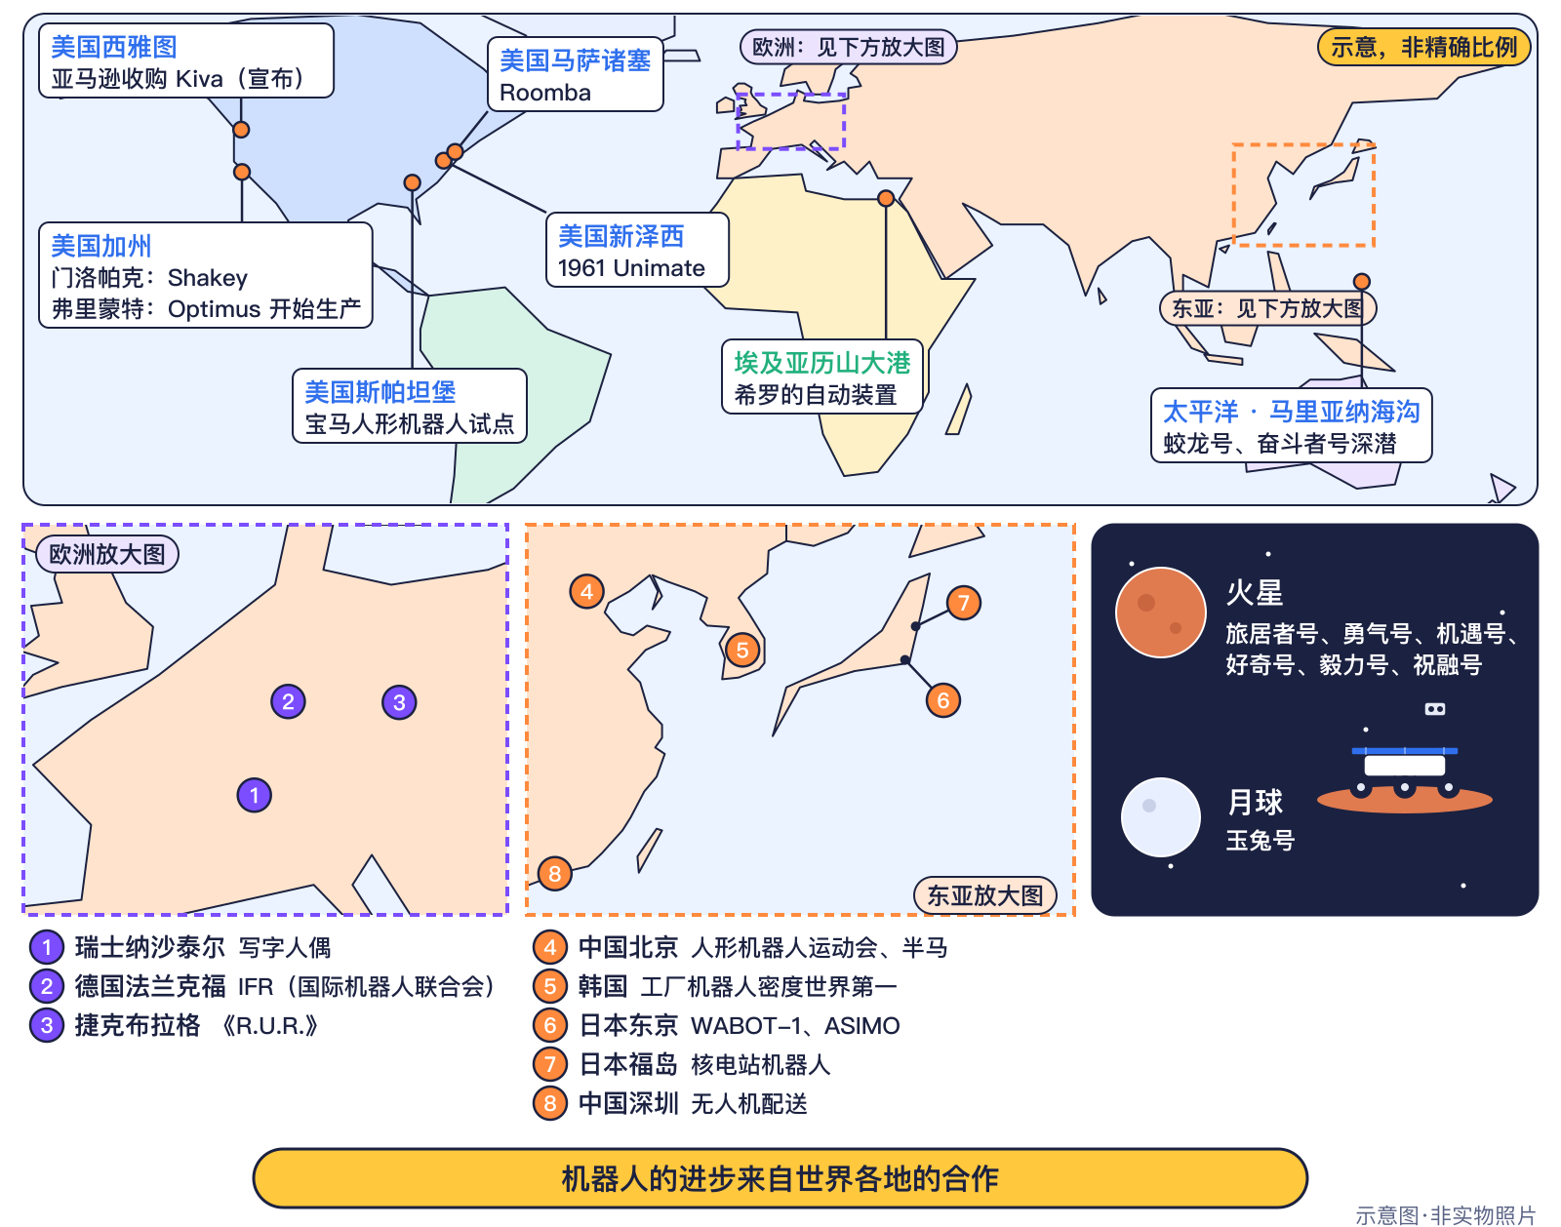
世界各国的机器人：竞争也合作
13 · 世界各国的机器人
哪些国家的机器人最多？
2025 年的工业机器人（IFR统计）
中国
IFR
✅已发生
新装35.4万台，约占全球59%
美国
IFR
✅已发生
安装3.84万台，首次超过日本
日本
IFR
✅已发生
安装3.62万台；1980年起称“机器人普及元年”
韩国
IFR
✅已发生
机器人密度每万名员工1220台，全球最高
来源：IFR、日刊工业新闻（访问 2026-10-25）
Notes:
地图上标出了机器人历史和产业的重要地点。右边四张卡都来自国际机器人联合会IFR：2025年中国新装工业机器人35.4万台，约占全球59%，国产品牌占55%；美国安装3.84万台，首次超过日本的3.62万台；日本把1980年称为“机器人普及元年”；韩国的机器人密度最高，每万名制造业员工1220台（2024年数据）。机器人密度是IFR比较各国自动化程度的指标。注意中国按更新后的就业数据为166台，与旧口径470台不可直接比较。互动小问：2025年全球新装工业机器人中约多大比例在中国？答：约59%。

Slide 41
用数据看各国：先看清口径
13 · 世界各国的机器人
统计
数据年份 2025
统计
数据年份 2025
统计
数据年份 2024
统计
数据年份 2024
谁发布的｜国际机器人联合会（IFR）
哪一年发布｜2026年 《世界机器人2026》
原文口径｜全球工业机器人运行存量：约500万台（+9%），创纪录
不确定性｜只统计工厂里运行的工业机器人。
谁发布的｜国际机器人联合会（IFR）
哪一年发布｜2026年 《世界机器人2026》
原文口径｜全球年度工业机器人安装量：超过60万台（+11%）
不确定性｜工业机器人统计，不含服务机器人。
谁发布的｜国际机器人联合会（IFR）
哪一年发布｜2026年 机器人密度新闻稿（2024年数据）
原文口径｜制造业每万名员工的工业机器人数：韩国1220台居首，新加坡818，德国449，日本446；全球平均132
不确定性｜中国按更新后的就业数据为166台，与旧口径470台不可直接比较。
谁发布的｜国际机器人联合会（IFR）
哪一年发布｜2025年 《世界机器人2025》
原文口径｜2024年全球安装量：约54.2万台，是10年前的两倍多
不确定性｜不同年份报告的数据会修订。
来源：IFR（访问 2026-10-25）
Notes:
四个统计来源框都来自IFR。2025年全球工厂里运行的工业机器人约500万台，增长9%，创纪录，只统计工厂里的工业机器人，不含扫地机等服务机器人。2025年全球新装超过60万台，增长11%。机器人密度：韩国1220台居首，新加坡818台，德国449台，日本446台，全球平均132台。2024年全球安装约54.2万台，是10年前的两倍多；不同年份的报告数据会修订。提问：为什么“500万台”不能和扫地机器人数量放在一起比？答：统计范围不同。

Slide 42
各国的推动：从“普及元年”到“具身智能”
13 · 世界各国的机器人
1980年
日本
2023年11月2日
中国
2025年3月5日
中国
日本“机器人普及元年”
工信部发布《人形机器人创新发展指导意见》
“具身智能”首次写入政府工作报告
机构/人物｜日本产业用机器人工业会（今日本机器人工业会）
地点｜日本
发生了什么｜1980年，日本工厂开始大量使用机器人，日本后来被称为“机器人王国”。
为什么重要｜工业机器人开始大规模应用。
证据等级｜✅已发生
机构/人物｜工业和信息化部
地点｜北京，中国
发生了什么｜中国发布文件，鼓励人形机器人技术创新和发展。
为什么重要｜国家层面推动人形机器人发展。
证据等级｜✅已发生
机构/人物｜国务院
地点｜北京，中国
发生了什么｜“具身智能”——让AI装进机器人身体里——被列为中国要培育的未来产业。
为什么重要｜具身智能成为国家重点发展方向。
证据等级｜✅已发生
【注意】文中目标为政策目标，不是已达成的结果。
来源：日刊工业新闻、锦天城律所（全文转载）、新华网（访问 2026-10-25）
Notes:
三张卡都是✅已发生，但要注意“政策目标”和“已达成的结果”的区别。1980年日本产业用机器人工业会把这一年称为“普及元年”，当年出货约4500台。2023年11月，中国工信部发布《人形机器人创新发展指导意见》，提出到2027年人形机器人综合实力达到世界先进水平——这是政策目标，在时间轴上标🔮展望。2025年3月，“具身智能”首次写入中国政府工作报告，意思是把AI融入机器人等物理实体，让它们能感知、学习并与环境互动。提问：政策说“到2027年达到”，能说“已经达到”吗？答：不能。

Slide 43
2035：人类和机器
14 · 2035：人类和机器的未来
🔮较快
技术进步快、成本下降快、社会接受度高
🔮基准
按目前趋势稳步发展
十年后，机器人会在我们生活中扮演什么角色？
1
四个场景：家庭、工厂、医院与照护、城市与户外
🔮较慢
遇到成本、安全或规则等阻力
2
三种情景：较快、基准、较慢
技术、成本、安全规则和人们的选择决定方向
【想象情景】角色对话
3
比特：下面全是🔮展望情景，不是预言。
乐乐：那我们可以一起设计想要的未来！
Notes:
这一节讲2035年，我们不说“一定会”，而是用情景规划：较快情景是技术进步快、成本下降快、社会接受度高；基准情景是按目前趋势稳步发展；较慢情景是遇到成本、安全或规则等阻力。四个场景是家庭、工厂、医院与照护、城市与户外。所有情景都由本书编写组依据资料趋势设想，用于讨论，不是预言，全部标🔮展望。互动小问：本书讲2035年为什么用三种情景？答：未来不确定，取决于技术、成本、规则和人们的选择。

Slide 44
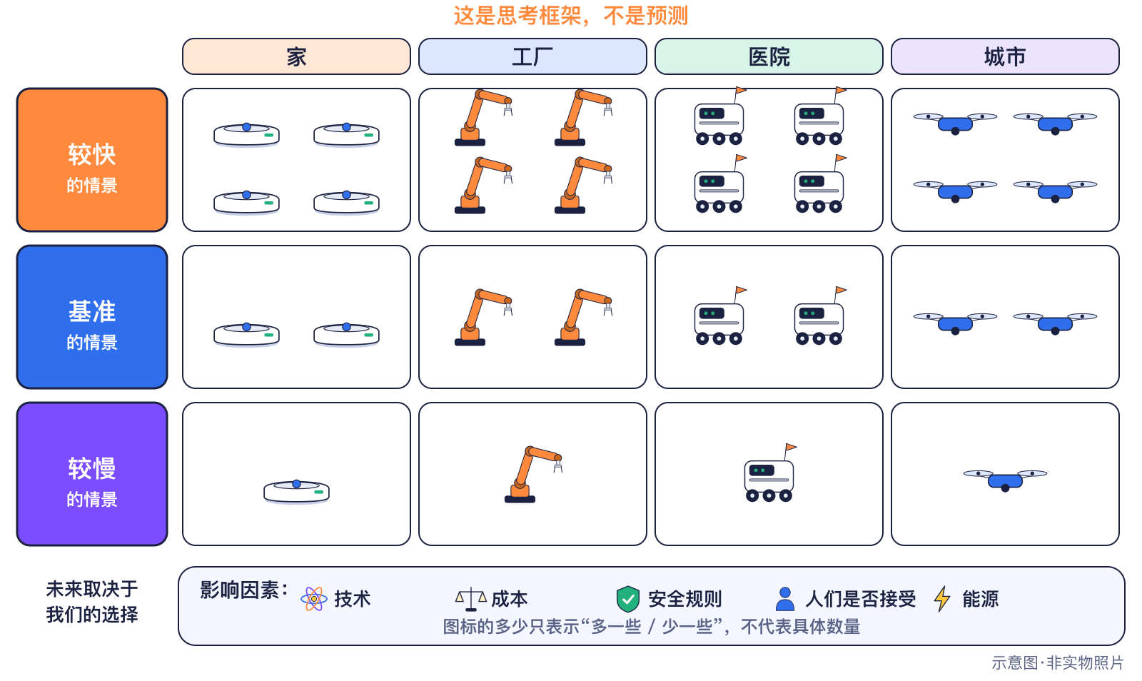
三种可能：机器人会出现多少？
14 · 2035：人类和机器的未来
怎么看这张图
行是较快、基准、较慢，列是家、工厂、医院、城市
图标越多，表示机器人可能越多
工厂里的机器人今天就最多，家里的变化最不确定
这是思考框架，不是预测
Notes:
这是2035情景图：表格的行是三种情景，列是家、工厂、医院、城市，格子里机器人图标的多少表示“多一些”或“少一些”。可以看到，工厂在三种情景里机器人都比较多，因为今天全球工厂里已有约500万台工业机器人；家庭的差别最大，因为多功能家用机器人的可靠性、价格和隐私问题还没解决。提问：如果家用机器人的隐私保护做得好，你觉得会往哪种情景走？参考：可能更接近较快情景——社会接受度是重要因素。

Slide 45
2030年：几种可能
14 · 2035：人类和机器的未来
🔮全部为展望情景：由本书编写组依据资料趋势设想，用于讨论，不是预言。
2030 · 较快
技术进步快、成本下降快、社会接受度高。
2030 · 基准
按目前趋势稳步发展。
2030 · 较慢
遇到能源、成本、安全或规则等方面的阻力，发展放缓。
家庭
清洁、看护提醒等家用机器人更聪明、更便宜，少数家庭开始试用能做简单家务的人形或轮式机器人。
扫地、拖地等单一功能机器人更普及；能做多种家务的机器人仍以试用为主，价格和安全是主要门槛。
家用机器人仍以扫地机等为主，多功能机器人因可靠性和隐私顾虑进展缓慢。
工厂
参考：IFR 2026
更多工厂使用协作机器人和AI视觉，中小企业也能负担；人形机器人在部分产线承担搬运上料。
工业机器人数量继续增长（IFR预计中国市场到2029年年均增长5%—10%），人形机器人仍以试点为主。
经济或供应链波动使机器人投资放缓，自动化集中在大型企业。
城市与户外
更多城市开通无人机和无人车配送航线，巡检、救灾机器人广泛使用。
无人配送在部分城市和园区常态化运营，空域和道路规则逐步完善。
因安全事故或噪音、隐私争议，无人配送扩展放缓。
来源：IFR（访问 2026-10-25）
Notes:
2030年的三个场景，每格都是🔮展望。家庭：较快时少数家庭开始试用能做简单家务的人形或轮式机器人，基准是扫地、拖地等单一功能机器人更普及，较慢时多功能机器人因可靠性和隐私顾虑进展缓慢。工厂：基准情景参考IFR，预计中国市场到2029年年均增长5%—10%，人形机器人仍以试点为主。城市：基准是无人配送在部分城市和园区常态化运营，较慢时可能因安全事故或噪音、隐私争议放缓。讨论：哪一格最可能？哪一格你最希望发生？

Slide 46
2035年：几种可能
14 · 2035：人类和机器的未来
🔮全部为展望情景：由本书编写组依据资料趋势设想，用于讨论，不是预言。
2035 · 较快
技术进步快、成本下降快、社会接受度高。
2035 · 基准
按目前趋势稳步发展。
2035 · 较慢
遇到能源、成本、安全或规则等方面的阻力，发展放缓。
家庭
部分家庭有能整理物品、帮助老人起居的机器人助手，隐私保护和安全标准随之完善。
家里有几种各司其职的机器人和智能设备协同工作，人仍负责照顾和陪伴。
多功能家用机器人仍很昂贵，只在少数场景使用。
工厂
人和机器人在许多工厂里并肩工作，危险和重复劳动大幅减少，新的技术岗位增加。
机器人成为大多数制造业的常规设备，工人更多负责编程、维护和质量管理。
自动化水平在不同国家和行业差距拉大。
医院与照护
参考：日本厚生劳动省 2024
机器人帮助护理员完成移乘、巡视等繁重工作，让人有更多时间陪伴和关怀。
护理机器人在老龄化社会中逐步增多，但照护中的沟通和情感支持仍由人承担。
护理机器人推广有限，护理人员短缺问题主要依靠政策和培训解决。
来源：日本厚生劳动省（访问 2026-10-25）
Notes:
2035年的三个场景，同样全部是🔮展望。家庭：基准情景是家里有几种各司其职的机器人和智能设备协同工作，人仍负责照顾和陪伴。工厂：基准是机器人成为大多数制造业的常规设备，工人更多负责编程、维护和质量管理。医院与照护：参考日本厚生劳动省的护理员需求推算，基准是护理机器人逐步增多，但沟通和情感支持仍由人承担。城市场景的2035年情景见本书正文。注意每个场景里“人”的角色都没有消失，而是在变化。

Slide 47
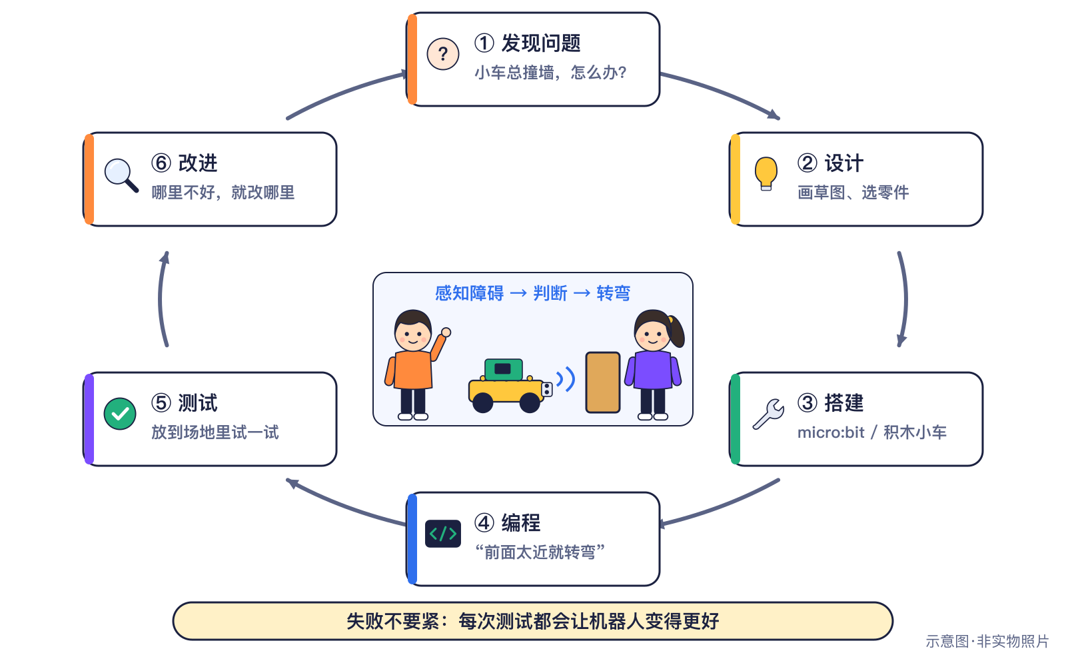
我是机器人设计师：做一辆避障小车
15 · 我是机器人设计师
设计循环
发现问题 → 设计 → 搭建
编程 → 测试 → 改进，再回到开头
每一步都想一想：安全吗？会侵犯隐私吗？
使用电池盒低压供电，不接市电
Notes:
看图：发现问题、设计、搭建、编程、测试、改进六步围成一个循环，中间安安和乐乐在测试会感知障碍并转弯的小车。用micro:bit或积木做避障小车：组装小车并连接超声波传感器，编程让它在距离小于一定值时停下并转向，再测试、调整速度和转向角度。这正是“感知—决策—行动”加上反馈。安全：使用电池盒低压供电，不接市电，注意小零件。互动小问：设计机器人的步骤怎样排序？答：发现问题、设计、搭建、编程、测试、改进。

Slide 48
设计我的帮手机器人
15 · 我是机器人设计师
互动⑦ 小组设计（45分钟）
我的帮手机器人
1
选一个身边的真实问题，如提醒老人吃药
要解决的问题：
2
画出机器人：用哪些传感器？怎样行动？
感知：用哪些传感器？
3
写下安全和隐私措施
决策：它怎样判断？谁来把关？
4
每组3分钟展示
行动：轮子、机械手还是别的？
比特：设计里不收集别人的个人信息哦！
安全和隐私措施：
画一张草图 ✎
答案见备注
Notes:
互动⑦是开放设计，评价看三点：问题是否真实；是否完整用到感知—决策—行动；是否写了安全和隐私措施。参考示例：问题——奶奶常忘记吃药；感知——用时钟和按钮，不用摄像头拍人；决策——到时间就提醒，奶奶按下按钮表示已吃，如果超时没按就通知家人；行动——小屏幕和喇叭提醒，不需要机械手；安全隐私——不拍照、不录音，只记录“已吃/未吃”。90分钟版课堂完成并展示；45分钟版布置为课后任务。

Slide 49
两条学习路径，选一条出发
15 · 我是机器人设计师
8—11岁 必读路径
12—15岁 进阶路径
1
这是机器人吗？
15分钟：用“感知、决策、行动”三问分类
1
传感器侦探
30分钟：传感器为什么会出错
2
人体机器人接力
20分钟：体会信息延迟和误差
2
micro:bit / 积木避障小车（可选）
90分钟：超声波传感器＋编程
3
纸上编程小机器人
30分钟：比较有无传感器的区别
3
演示、试点还是商用？
20分钟：总结看科技新闻三问
4
协作安全区演练
20分钟：急停和安全标准
4
机器人伦理小法庭
40分钟：形成机器人使用公约
安全约定：在空旷处慢走、老师看护；只用电池盒低压供电，不接市电；注意小零件；设计中不收集他人个人信息。
Notes:
两条路径都来自本书的动手活动。8—11岁：用三问给卡片分类；人体机器人接力体会信息延迟；在方格纸上画起点、终点和墙，用指令卡排程序让同学扮演机器人执行，再加入“如果……就……”指令；协作安全区演练。12—15岁：在模拟网站里调节距离、颜色、触碰参数，记录传感器读数变化；可选的避障小车需要90分钟；判断新闻的证据等级；伦理小法庭。安全约定是每个活动的前提。

Slide 50
术语表（1/2）
术语表与资料来源
机器人｜能自己“看一看、想一想、动一动”的机器。
摄像头 / 机器视觉｜机器人的“眼睛”。
执行器｜机器人的“肌肉”。
激光雷达｜不停向四周“扔”光点再数回来时间的测距尺。
电机与减速器｜电机是转得飞快的小陀螺，减速器把它变成慢而有力的转动。
感知—决策—行动｜眼睛看、大脑想、手脚动。
超声波传感器｜像蝙蝠一样用声音测距离。
自由度｜能独立活动的“关节数量”。
自主程度｜从“遥控”到“自己做主”的一把尺子。
末端执行器｜机械臂的“手”。
力 / 触觉传感器｜机器人的“皮肤”，知道捏得轻还是重。
自动机 / 自动人偶｜上紧发条就会按固定动作表演的机械玩偶。
反馈控制｜骑自行车时不停微调方向。
陀螺仪与加速度计｜机器人的“平衡感”。
仿真训练｜先在电子游戏里练习，再到真实世界上场。
工业机器人｜工厂里不知疲倦的“铁手臂”。
编码器｜记住每个关节转了多少圈的小计数器。
传感器｜机器人的眼睛、耳朵和皮肤。
卡片上是儿童能懂的比喻；英文名与不失真的准确解释见本页备注（正文相应页面也有）。
Notes:
术语表按本书glossary.json排列，卡片上是儿童能懂的比喻，准确定义在下面自动列出。8—11岁先记比喻，12—15岁要能说出准确解释，特别注意：机器人不一定像人；自动人偶没有传感器；手术机器人由医生操作；潜水器有载人和无人之分；“机器人三定律”是科幻；机器人密度的统计口径。
【本页术语的准确解释】
机器人（Robot）：能通过传感器感知环境、由计算机按程序或AI做出决策、再用执行器完成动作的机器。外形可以是机械臂、小车、无人机，不一定像人。
感知—决策—行动（Sense–Think–Act）：描述机器人工作方式的基本循环：传感器收集信息，控制器处理并决策，执行器产生动作，然后再次感知结果。
自主程度（Autonomy）：机器在没有人实时操作的情况下完成任务的能力。遥控设备自主程度低，自主导航的机器人自主程度较高，但仍在人设定的范围内工作。
自动机 / 自动人偶（Automaton）：依靠机械结构自动完成预设动作的装置，没有传感器反馈，不能根据环境改变行为，是机器人的“前辈”。
工业机器人（Industrial Robot）：用于制造业的可编程多关节机械臂等设备，常用于焊接、喷涂、搬运、装配。
传感器（Sensor）：把光、声、距离、力、温度、运动等物理量转换成电信号的器件。
摄像头 / 机器视觉（Camera / Machine Vision）：用摄像头获取图像，再用算法识别物体、位置和颜色等信息的技术。光线不好时可能出错。
激光雷达（LiDAR）：发射激光并测量反射回来的时间，得到周围物体的距离和形状，常用于自动驾驶和移动机器人。
超声波传感器（Ultrasonic Sensor）：发出人耳听不到的高频声波，根据回声时间计算距离。
力 / 触觉传感器（Force / Tactile Sensor）：测量接触力或压力的传感器，让机械手能轻轻拿起鸡蛋、碰到人时及时停止。
陀螺仪与加速度计（Gyroscope & Accelerometer）：测量转动和加速度的传感器，帮助无人机悬停、双足机器人保持平衡。
编码器（Encoder）：测量电机或关节旋转角度和速度的传感器，是精确控制的基础。
执行器（Actuator）：把电能（或液压、气压）转换成运动的部件，如电机、液压缸、气动元件。
电机与减速器（Motor & Gearbox）：电机提供旋转动力，减速器降低转速、增大力矩，让关节能举起重物。
自由度（Degree of Freedom (DoF)）：机器人能独立运动的方向或关节数量。常见工业机械臂有6个自由度，可到达空间中的各种位置和姿态。
末端执行器（End Effector）：安装在机械臂末端、直接完成任务的工具，如夹爪、吸盘、焊枪、喷枪。
反馈控制（Feedback Control）：不断比较目标和实际状态的差距，并据此调整动作的控制方法。
仿真训练（Simulation Training）：在计算机模拟的虚拟环境中让机器人反复练习，再把学到的技能迁移到真实机器人上，需要额外测试来弥补“虚拟与现实的差距”。

Slide 51
术语表（2/2）
术语表与资料来源
机器人基础模型 / 具身智能｜给机器人装上“既能看懂、又能动手”的大脑。
火星车 / 月球车｜替人类去外星球散步的科学小车。
机器人三定律｜科幻小说里给机器人立的规矩。
人形机器人｜长得像人、能走能拿东西的机器。
潜水器｜深海里的“探险潜艇”。
机器人密度｜每1万名工人身边有几台工业机器人。
无人机｜会自己飞的“空中小帮手”。
四足机器人｜四条腿的“机器狗”。
协作机器人｜和人并肩工作、懂得“礼让”的机械臂。
服务机器人｜在家里、商店、医院帮忙的机器人。
安全标准｜机器人世界的“交通规则”。
手术机器人｜医生手的“放大镜和稳定器”。
急停按钮｜红色的“马上停下”按钮。
外骨骼｜穿在身上的“机器助力服”。
卡片上是儿童能懂的比喻；英文名与不失真的准确解释见本页备注（正文相应页面也有）。
Notes:
术语表按本书glossary.json排列，卡片上是儿童能懂的比喻，准确定义在下面自动列出。8—11岁先记比喻，12—15岁要能说出准确解释，特别注意：机器人不一定像人；自动人偶没有传感器；手术机器人由医生操作；潜水器有载人和无人之分；“机器人三定律”是科幻；机器人密度的统计口径。
【本页术语的准确解释】
机器人基础模型 / 具身智能（Robot Foundation Model / Embodied AI）：把视觉、语言和动作结合起来训练的大型AI模型，让机器人能按语言指令完成多种任务；截至2026年多在研究和试点阶段。
人形机器人（Humanoid Robot）：具有类似人体结构（头、躯干、双臂、双腿）的机器人。优点是能使用为人设计的环境和工具；截至2026年多数处于研发、演示或小规模试点阶段。
四足机器人（Quadruped Robot）：用四条腿行走的移动机器人，适合在楼梯、碎石等不平地面巡检。
服务机器人（Service Robot）：为人或设备提供服务、而非用于工业制造的机器人，如清洁、配送、导览、护理机器人。
手术机器人（Surgical Robot）：由外科医生在控制台操作的机械系统，可让器械更稳定、精细地完成微创手术；它不会自己决定做手术。
外骨骼（Exoskeleton）：穿戴在人体外部、用电机或弹簧辅助关节运动的装置，用于康复训练或减轻搬运负担。
火星车 / 月球车（Rover）：在月球或火星表面移动并进行科学探测的机器人车辆，因通信延迟需要一定的自主导航能力。
潜水器（Submersible / ROV）：在深海作业的载人或无人设备。无人遥控潜水器（ROV）通过缆绳由人操控。
无人机（Drone / UAV）：无人驾驶的飞行器，可遥控或自主飞行，用于航拍、植保、巡检、物流等；须遵守空域和飞行规定。
协作机器人（Collaborative Robot (Cobot)）：设计成可与人在同一空间安全协作的机器人，通常具备力限制、减速和碰撞停止等功能。
安全标准（Safety Standard）：由ISO等标准组织制定的设计和使用要求，如工业机器人安全标准ISO 10218，用于降低伤害风险。
急停按钮（Emergency Stop）：可立即切断机器人动作的安全装置，是机器人安全设计的基本要求之一。
机器人三定律（Asimov's Three Laws of Robotics）：科幻作家阿西莫夫在小说中提出的虚构原则。它不是法律，也不是工程标准，真实机器人靠安全标准、法规和工程设计来保障安全。
机器人密度（Robot Density）：国际机器人联合会（IFR）用来比较各国制造业自动化程度的指标：每万名制造业员工对应的工业机器人数量。

Slide 52
资料来源（1/3）
术语表与资料来源
共 63 条，访问日期均为 2026-10-25；各条标题见备注。
MacTutor数学史档案｜https://mathshistory.st-andrews.ac.uk/Biographies/Heron/
NASA｜https://science.nasa.gov/mission/mars-pathfinder/
维基文库｜https://zh.wikisource.org/wiki/%E5%88%97%E5%AD%90/%E6%B9%AF%E5%95%8F%E7%AF%87
直觉外科公司｜https://investor.intuitivesurgical.com/news-releases/news-release-details/intuitive-surgical-announces-second-quarter-results
维基文库｜https://zh.wikisource.org/wiki/%E4%B8%89%E5%9C%8B%E5%BF%97/%E5%8D%B735
本田｜https://global.honda/en/newsroom/news/2000/c001120b-eng.html
iRobot｜https://media.irobot.com/2002-09-18-iRobot-Introduces-Roomba-Intelligent-FloorVac-The-First-Automatic-Floor-Cleaner-In-The-U-S
瑞士资讯｜https://www.swissinfo.ch/eng/culture/trio-of-antique-robots-lure-visitors-to-neuch%c3%a2tel/2709464
NASA｜https://science.nasa.gov/mission/mer-spirit/
捷克外交部｜https://mzv.gov.cz/losangeles/en/cultural_news_and_events/x100_year_ago_robot_was_born.html
NASA｜https://science.nasa.gov/mission/mer-opportunity/
科幻百科全书SFE｜https://sf-encyclopedia.com/entry/laws_of_robotics
Asian Scientist｜https://www.asianscientist.com/2011/04/topnews/remote-controlled-robots-investigate-fukushima-nuclear-plant/
Google Patents｜https://patents.google.com/patent/US2988237A/en
美国证监会存档｜https://www.sec.gov/Archives/edgar/data/1018724/000119312512122135/d318297dex991.htm
美国国家发明家名人堂｜https://invent.org/inductees/george-devol
Robohub｜https://robohub.org/father-of-robotics-joseph-f-engelberger-dies-at-age-90
NASA｜https://science.nasa.gov/mission/msl-curiosity/
DARPA｜https://www.darpa.mil/about/innovation-timeline/atlas-robot-debut
SRI International｜https://www.sri.com/case-study/the-man-the-myth-the-legend-meet-shakey-the-robot-the-worlds-first-ai-based-robot/
CBC｜https://amp.cbc.ca/lite/story/1.2465411
川崎机器人｜https://kawasakirobotics.com/uploads/sites/2/2026/04/260416_Kawasaki_Robotics_Book_JP.pdf
人民日报（新浪转载）｜https://news.sina.com.cn/c/2012-06-28/050924671267.shtml
中国日报双语新闻｜https://language.chinadaily.com.cn/a/202011/11/WS5fab5a73a31024ad0ba936d2.html
早稻田大学｜https://www.waseda.jp/top/en/?p=88080
NASA｜https://science.nasa.gov/mission/mars-2020-perseverance/
维基百科｜https://en.wikipedia.org/wiki/Programmable_Universal_Machine_for_Assembly
NASA｜https://www.nasa.gov/news-release/after-three-years-on-mars-nasas-ingenuity-helicopter-mission-ends/
日刊工业新闻｜https://newswitch.jp/p/39252
Notes:
全部资料来源的访问日期都是2026年10月25日，每页底部小字也标注了该页来源。历史事实来自博物馆、大学、政府和机构档案；现状数据主要来自国际机器人联合会IFR、ISO、各国政府和主流媒体；部分来源是公司新闻稿，书中已注明“公司说法”。鼓励12—15岁同学任选一条链接核对一个数字，把结果带到下节课——我们来核实一下！
【本页各条来源的标题】（第1/3页）
圣安德鲁斯大学 MacTutor 数学史档案：Heron of Alexandria
维基文库：《列子·汤问》原文
维基文库：《三国志·卷三十五·诸葛亮传》原文
瑞士资讯 Swissinfo：Trio of antique robots lure visitors to Neuchâtel
捷克外交部（驻洛杉矶总领馆）：100 years ago, robot was born
科幻百科全书 SFE：Laws of Robotics
Google Patents：US2988237A Programmed article transfer (G. Devol)
美国国家发明家名人堂：George Devol
Robohub（转载A3讣告）：Father of Robotics Joseph F. Engelberger dies at age 90
SRI International：Meet Shakey the robot, the world's first AI-based robot
川崎机器人：Kawasaki Robotics Book（日文，2026）
早稻田大学：The Robots of Waseda: A 50-Year Journey in Humanoid Innovation
维基百科：Programmable Universal Machine for Assembly
日刊工业新闻 Newswitch：产业用机器人“普及元年”（连载）
美国国家航空航天局 NASA：Mars Pathfinder
直觉外科公司 Intuitive Surgical：Second quarter 2000 results (FDA clearance July 11, 2000)
本田 Honda：Honda Debuts New Humanoid Robot ASIMO (2000-11-20)
iRobot：iRobot Introduces Roomba Intelligent FloorVac (2002-09-18)
美国国家航空航天局 NASA：Spirit
美国国家航空航天局 NASA：Opportunity
Asian Scientist：Remote-controlled robots investigate Fukushima nuclear plant (2011-04-18)
美国证监会存档（亚马逊新闻稿）：Amazon to acquire Kiva Systems (2012-03-19)
美国国家航空航天局 NASA：Curiosity
美国国防高级研究计划局 DARPA：Atlas Robot Debut
加拿大广播公司 CBC：China's Chang'e-3 lands on the moon (2013-12)
人民日报（新浪转载）：蛟龙号下潜7062米（2012-06-28）
中国日报双语新闻：奋斗者号坐底10909米（2020-11-11）
美国国家航空航天局 NASA：Mars 2020 Perseverance
美国国家航空航天局 NASA：After Three Years on Mars, NASA's Ingenuity Helicopter Mission Ends (2024-01-25)

Slide 53
资料来源（2/3）
术语表与资料来源
共 63 条，访问日期均为 2026-10-25；各条标题见备注。
中国日报网（据国家航天局）｜https://cn.chinadaily.com.cn/a/202105/15/WS609f64efa3101e7ce974f51c.html
中国日报网｜https://cn.chinadaily.com.cn/a/202504/19/WS68033c37a310e29a7c4aa28f.html
中国日报网（据国家航天局）｜https://cn.chinadaily.com.cn/a/202105/22/WS60a8afd9a3101e7ce975109b.html
新华网｜https://www.news.cn/sports/20260419/c91172da5ef84342b7b07fb3c2ef8f12/c.html
IFR｜https://ifr.org/ifr-press-releases/five-million-robots-now-operate-in-factories-globally
新华网｜https://www.news.cn/sports/20250815/d6c9e944dc464b2fa5a0b9b47e873dd4/c.html
IFR｜https://ifr.org/downloads/press_docs/EN-2026-SEP-24-IFR_Press_Release_WR-CHINA.pdf
科技日报｜https://www.stdaily.com/web/gdxw/2026-08/22/content_568213.html
GlobeNewswire（1X新闻稿）｜https://www.globenewswire.com/news-release/2026/04/30/3285118/0/en/1X-Opens-NEO-Factory-in-Hayward-CA
IFR｜https://ifr.org/downloads/press_docs/EN-2026-SEP-24-IFR_Press_Release_WR-USA.pdf
arXiv｜https://arxiv.org/abs/2410.24164
IFR｜https://ifr.org/ifr-press-releases/global-sales-of-professional-service-robots-surge-24-percent
Google DeepMind｜https://deepmind.google/blog/gemini-robotics-brings-ai-into-the-physical-world/
IFR｜https://ifr.org/downloads/press_docs/DE-2026-APRIL-_8-IFR_PRESSMELDUNG_Roboterdichte-deutsch.pdf
NVIDIA Research｜https://research.nvidia.com/publication/2025-03_nvidia-isaac-gr00t-n1-open-foundation-model-humanoid-robots
IFR｜https://ifr.org/ifr-press-releases/news/global-robot-demand-in-factories-doubles-over-10-years
Google DeepMind｜https://deepmind.google/technologies/gemini-robotics/gemini-robotics-model/
IFR｜https://ifr.org/ifr-press-releases/news/new-ifr-position-paper-the-impact-of-robots
IT之家｜https://www.ithome.com/0/980/150.htm
GXO｜https://investors.gxo.com/news-releases/news-release-details/gxo-signs-industry-first-multi-year-agreement-agility-robotics
日本厚生劳动省｜https://www.mhlw.go.jp/stf/seisakunitsuite/bunya/0000209634_00013.html
宝马集团｜https://www.press.bmwgroup.com/global/article/detail/T0458778EN/
ISO｜https://www.iso.org/standard/73933.html
特斯拉｜https://assets-ir.tesla.com/tesla-contents/IR/TSLA-Q3-2026-Update.pdf
ISO｜https://www.iso.org/standard/73934.html
爱沙尼亚标准与认证中心｜https://www.evs.ee/en/iso-ts-15066-2016
Notes:
全部资料来源的访问日期都是2026年10月25日，每页底部小字也标注了该页来源。历史事实来自博物馆、大学、政府和机构档案；现状数据主要来自国际机器人联合会IFR、ISO、各国政府和主流媒体；部分来源是公司新闻稿，书中已注明“公司说法”。鼓励12—15岁同学任选一条链接核对一个数字，把结果带到下节课——我们来核实一下！
【本页各条来源的标题】（第2/3页）
中国日报网（据国家航天局）：天问一号着陆火星（2021-05-15）
中国日报网（据国家航天局）：祝融号驶上火星表面（2021-05-22）
国际机器人联合会 IFR：Five Million Robots now Operate in Factories Globally (2026-09-24)
国际机器人联合会 IFR：World Robotics 2026 – China press release (PDF)
国际机器人联合会 IFR：World Robotics 2026 – USA press release (PDF)
国际机器人联合会 IFR：Global Sales of Professional Service Robots Surge 24 Percent (2026-09-30)
国际机器人联合会 IFR：Roboterdichte (Pressemeldung 2026-04-08, PDF)
国际机器人联合会 IFR：Global Robot Demand in Factories Doubles Over 10 Years (2025-09-25)
国际机器人联合会 IFR：New IFR Position Paper: The Impact of Robots (2026-08-11)
GXO 投资者关系：GXO Signs Industry-First Multi-Year Agreement with Agility Robotics (2024-06-27)
宝马集团新闻 BMW Group PressClub：Figure humanoid pilot at Plant Spartanburg (2026-06-25)
特斯拉 Tesla：Q3 2026 Update (PDF)
中国日报网：人形机器人半程马拉松（2025-04-19）
新华网：第二届人形机器人半程马拉松（2026-04-19）
新华网：首届世界人形机器人运动会（2025-08-15）
科技日报：第二届世界人形机器人运动会开幕（2026-08-22）
GlobeNewswire（1X 新闻稿）：1X Opens NEO Factory in Hayward, CA (2026-04-30)
arXiv（Physical Intelligence 团队）：π0: A Vision-Language-Action Flow Model for General Robot Control (2024-10-31)
Google DeepMind：Gemini Robotics brings AI into the physical world (2025-03-12)
NVIDIA Research：Isaac GR00T N1: An Open Foundation Model for Humanoid Robots (2025-03)
Google DeepMind：Gemini Robotics model page
IT之家：美团无人机累计订单超百万（2026-07-22）
日本厚生劳动省：介护技术利用的重点领域（2024修订）
国际标准化组织 ISO：ISO 10218-1:2025 Robotics — Safety requirements — Part 1: Industrial robots
国际标准化组织 ISO：ISO 10218-2:2025 Robotics — Safety requirements — Part 2: Industrial robot applications and robot cells
爱沙尼亚标准与认证中心 EVS：ISO/TS 15066:2016 Robots and robotic devices — Collaborative robots

Slide 54
资料来源（3/3）
术语表与资料来源
共 63 条，访问日期均为 2026-10-25；各条标题见备注。
EU-OSHA｜https://osha.europa.eu/en/legislation/directive/regulation-20231230eu-machinery
锦天城律所（全文转载）｜https://www.allbrightlaw.com/CN/10531/1dc8e66791785124.aspx
新华网｜https://www.news.cn/tech/20250310/9be9c3fb59c8467cac0fe665731859a1/c.html
红十字国际委员会｜https://www.icrc.org/en/document/joint-call-un-and-icrc-establish-prohibitions-and-restrictions-autonomous-weapons-systems
红十字国际委员会｜https://www.icrc.org/en/statement/renewed-call-un-secretary-general-and-icrc-president-adopt-rules-autonomous-weapons
WEF｜https://www.weforum.org/publications/the-future-of-jobs-report-2025/digest/
日本厚生劳动省｜https://www.mhlw.go.jp/stf/newpage_41379.html
日本总务省统计局｜https://www.stat.go.jp/data/topics/pdf/topics149.pdf
Notes:
全部资料来源的访问日期都是2026年10月25日，每页底部小字也标注了该页来源。历史事实来自博物馆、大学、政府和机构档案；现状数据主要来自国际机器人联合会IFR、ISO、各国政府和主流媒体；部分来源是公司新闻稿，书中已注明“公司说法”。鼓励12—15岁同学任选一条链接核对一个数字，把结果带到下节课——我们来核实一下！
【本页各条来源的标题】（第3/3页）
欧盟职业安全与健康局 EU-OSHA：Regulation (EU) 2023/1230 – machinery
锦天城律师事务所（全文转载）：工业和信息化部《人形机器人创新发展指导意见》（2023）
新华网：具身智能写入政府工作报告（2025-03-10）
红十字国际委员会 ICRC：Joint call by the UN Secretary-General and the ICRC President on autonomous weapons (2023-10-05)
红十字国际委员会 ICRC：Renewed call to adopt rules on autonomous weapons (2026-08-25)
世界经济论坛 WEF：The Future of Jobs Report 2025 – Digest
日本厚生劳动省：第9期介护保险事业计划介护职员需求推算（2024-07-12）
日本总务省统计局：统计专题No.149 从统计看我国的老年人（2026-09）

Slide 55
课后任务
术语表与资料来源
1
家里的机器人调查
2
机器人新闻侦探
3
完成帮手机器人设计
找一找家里或小区里的机器人，用三问判断，并想一想隐私
找一条机器人新闻，贴上证据等级：演示、试点还是商用？
画出草图，写清传感器、动作和安全措施
下一部：第4部《量子计算与超级计算机：突破计算极限》
机器人会感知、会行动，但方向和责任始终在人手里。
谢谢大家！
比特
安安
乐乐
Notes:
课后任务三选一，下节课分享。第一项用“感知、决策、行动”三问调查身边的机器人，并想一想它的摄像头和麦克风会不会涉及隐私。第二项用“看新闻三问”分析一条机器人新闻。第三项把帮手机器人设计画完整。总结本课一句话：机器人会感知、会行动，但需要人把关——设计、规则和责任都在人手里。下一部我们将走进量子计算与超级计算机的世界。谢谢大家！

